Slide 1
Yaşlı Hastaya Yaklaşım
Araş. Gör. Dr. Havva ŞEN
KTÜ Aile Hekimliği ABD
23.06.2020

Slide 2
Amaç
Yaşlı hastaya yaklaşım hakkında bilgi vermek

Slide 3
Hedefler
Yaşlanmayla gelişen fizyolojik değişiklikleri sayabilmek
Yaşlılarda periyodik muayene ve tarama testlerini sayabilmek
Yaşlılarda düşme, beslenme ve egzersiz konularında danışmanlık verebilmek
Yaşlılarda akılcı ilaç kullanımı konusunda dikkat edilecek noktaları sayabilmek

Slide 4
Sunum Planı
1- Yaşlanma teorileri
2- Yaşlanmayla gelişen fizyolojik değişiklikler
3- Yaşlı hastaya özgü öykü almak
4- Yaşlı hastada fizik muayene
5- Sık rastlanan hastalıklar açısından değerlendirme
6- Koruyucu hekimlik uygulamaları
7- Yaşlı istismarı
8- Yaşlı hastalarda bası ülserleri
9- Yaşlı hastalarda üriner inkontinans
10- Yaşlı hastalarda akılcı ilaç kullanımı

Slide 5
1-Yaşlanma teorileri
Programlanmış değişiklik teorileri
  Genetik olarak belirlenmiş teoriler
    İmmün sistem değişiklikleri
Olasılıklı teoriler
  Çevresel zarar vericilerin birikimi
    Serbest radikal teorisi
    Aşınma teorisi
    Enflamasyon hipotezi
Notes:
İmmün sistem değ. Timusun küçülmesiyle enfeksiyonlara dirençte azalma, otoimmün hastalıklarda artış
Serbest radikal teorisi: yaşlanma kısmen serbest radikal hasarına bağlı gelişir
Aşınma teorisi: dna hasarı sonrasında yapılması beklenen onarımın hatalı veya yetersiz yapılması
Enflamasyon hip.yaşa bağlı sitokin üretiminin yaşlanmadan sorumlu olduğu kr proenfamatuar durum yaratarak hücre fonk olumsuz etkilediği

Slide 6
Yaşlanma
Yaşlılık bireyin hayatında kendine özgü karakteristikleri olan özel bir dönemdir.
Genç yaşlı
  65 – 74 yaş arası
Orta yaşlı
  75 – 84 yaş arası
Yaşlı yaşlı
  85 yaş ve üstü

Slide 7
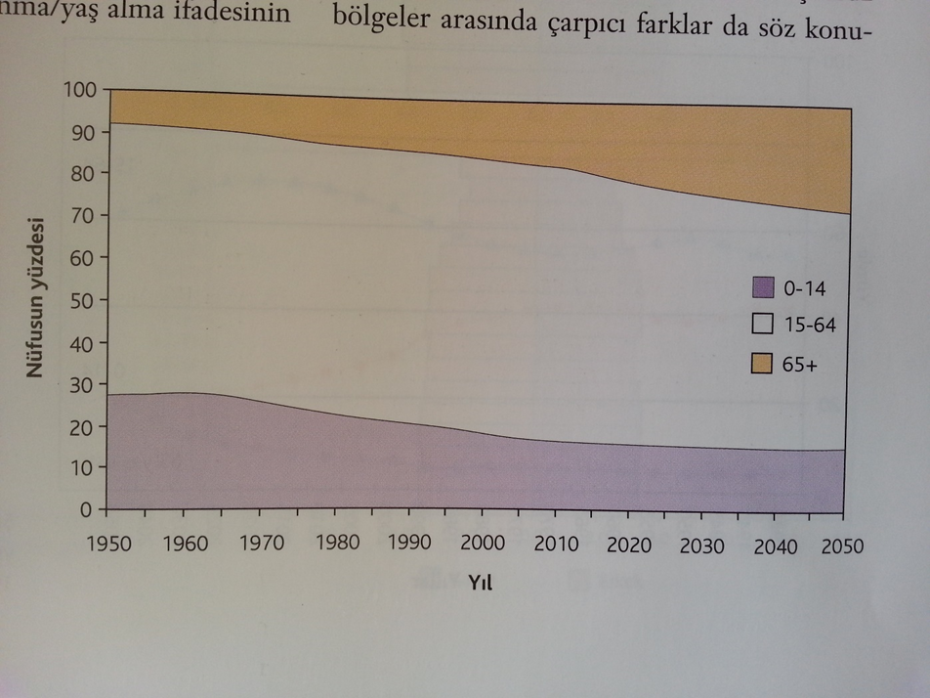
Yaşlanan Dünya
2050 yılında 5 kişiden birinin 60 yaş ve üzerinde olması beklenmekte
Yaşlı nüfus da kendi içinde yaşlanmakta, 85 yaş üstü nüfus hızla artmakta
Notes:
Nüfusun yaşlanması bir nüfusun yaş yapısının değişerek, yaşlı insanların payının göreceli olarak artasıdır.
Kuşkusuz bölgeler arasında farklılıklar vardır.her 5 Avrupalının biri 60 yaş ve üstünde iken, yalnızca her 20 afrikalıdan biri 60 yaş ve üstüdür.

Slide 8
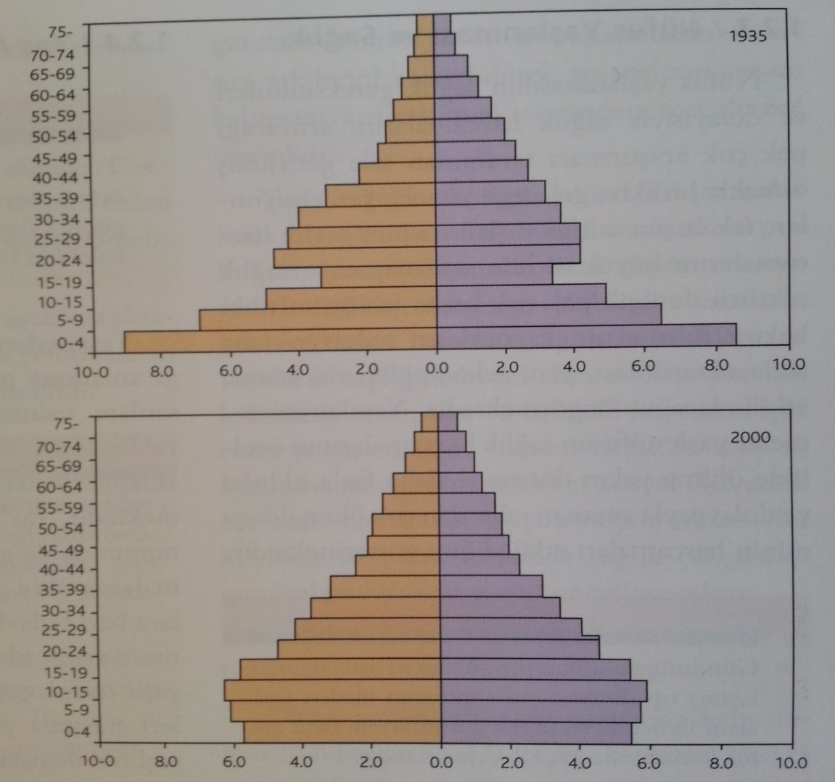
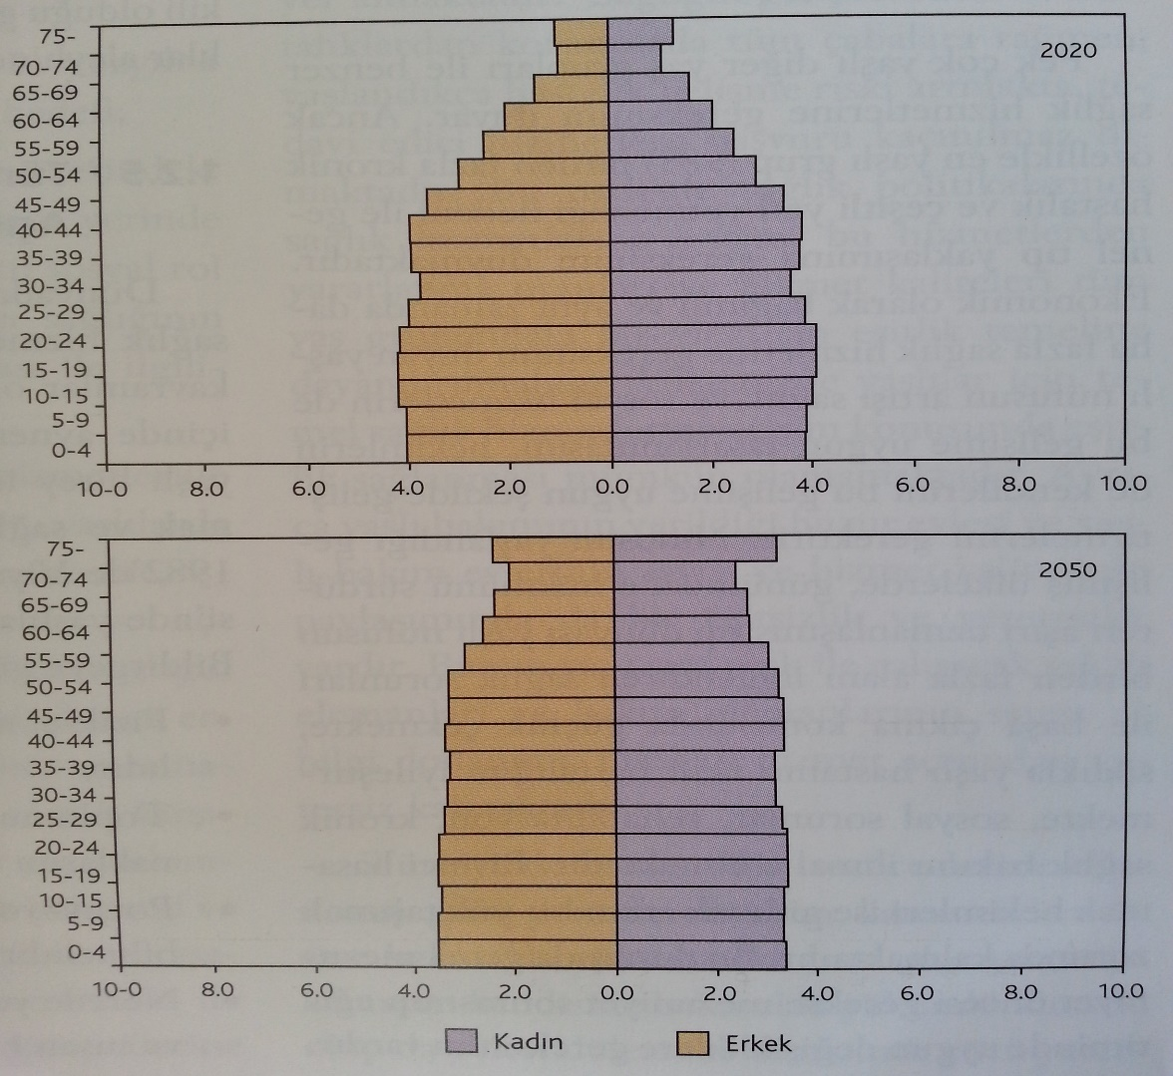
Yaşlanan Türkiye
2050 yılında Türkiye nüfusunda 16 milyon yaşlı olacağı öngörülmektedir.
Notes:
2050 yılında türkiye nüfusunda 16 milyon civarında yaşlı nüfus olacağı öngörülmektedir
Öte yandan yüzyılın ortasına gelindiğinde 0-14 yaş grubu ile yaşlı nüfus arasındaki fark kapanmış görünmektedir.

Slide 9
Aktif yaşlanma; Kişi yaşlandıkça yaşam kalitesini zenginleştirmek amacı ile sağlık, yaşama katılım ve güvenlik fırsatlarının iyileştirilmesi
Sağlıklı yaşlanma; yaşlılık belirtilerinin görülmemesi değil, bireyin yaşlanma sürecine bağlı değişikliklere kolay adapte olabilmesidir.
İyi ve sağlıklı yaşlanma;
1- Hastalık ve sakatlık olasılığının düşük olması
2- Zihinsel ve fiziksel fonksiyonların yüksek olması
3- Yaşama aktif bağlılık

Slide 10
2-Yaşlanmayla gelişen fizyolojik değişiklikler
Cilt
Vücut duruşu, kas iskelet sistemi
Kardiyovasküler işlev
Solunum işlevi
Nörolojik işlev
Özel duyular(görme, işitme, tat, koku)
İmmün sistem
Gastrointestinal işlev
Renal işlev
Genitoüriner işlev
Notes:
Yaşlanmada görülen fizyolojik değişiklikler sadece yaşlanma sürecini yansıtmaz, aynı zamanda çeşitli hastalıklar ya da dış etmenlere maruz kalınan yılların etkilerini de gösterir.

Slide 11

2-Yaşlanmayla gelişen fizyolojik değişiklikler
Vücut duruş ve kas iskelet işlev değişiklikleri:
  Kas gücünde azalma
    Egzersiz ile yavaşlatılabilir
  Boyda kısalma
  Vücut yağında artma, yağsız vücut ağırlığı ve toplam vücut suyunda azalma
  Kemik kütlesinde kayıp ve kemik yapısında zayıflama
  Osteoartrit sık

Slide 12
2-Yaşlanmayla gelişen fizyolojik değişiklikler
Kardiyovasküler işlevlerde değişiklik
  Aort ve arterlerde sertleşme, elastikiyetini yitirme
  Kalbin katekolaminlere yanıtında azalma
  Aorttaki sertleşme sonucu sistolik kan basıncındaki artış diyastolik kan basıncından daha belirgindir.
  Ortostatik hipotansiyon sık

Slide 13
2-Yaşlanmayla gelişen fizyolojik değişiklikler
Solunum işlevinde değişiklikler
  Maksimum oksijen tüketimi düşer
  Akciğerin elastikiyeti azalır
  Alveol yapısı bozulur
  Vital kapasite düşer

Slide 14
2-Yaşlanmayla gelişen fizyolojik değişiklikler
Gastrointestinal işlevlerde değişiklikler
  Diş kaybı
  Atrofik gastrite bağlı intrensek faktör salgısında azalma
  B12 vitamin emilimindeki bozukluk sonucu pernisiyöz anemi, periferik nöropati, ataksi görülebilir.
  Kolon divertikülleri sıktır.
  Kabızlık ( fekal impakt, megakolon, rektal prolapsus, hemoroid, laksatif alışkanlığı)

Slide 15
2-Yaşlanmayla gelişen fizyolojik değişiklikler
Nörolojik işlev değişiklikleri
  Duysal-motor değişiklikler ve duysal proprioseptif iletilerin azalması
↓↓
    Motor kuvvet azalır
    Reaksiyon zamanı uzar ve refleksler azalır
  ↓↓
    Denge problemi
    Temkinli hareket etme

Slide 16
2-Yaşlanmayla gelişen fizyolojik değişiklikler
Genitoüriner işlev değişikliği:
  Mesane kapasitesinde azalma, idrara çıkma sıklığı artma
  Elastik doku ve kaslar zayıfladıkça idrar tutamama sık
  Kadınlarda perineal yapıların atrofisi, vajinal atrofi
  Vajinal enfeksiyonlar, kaşıntılar, ağrılı cinsel birleşme
  Erkeklerde benign prostat hipertrofisi sık

Slide 17
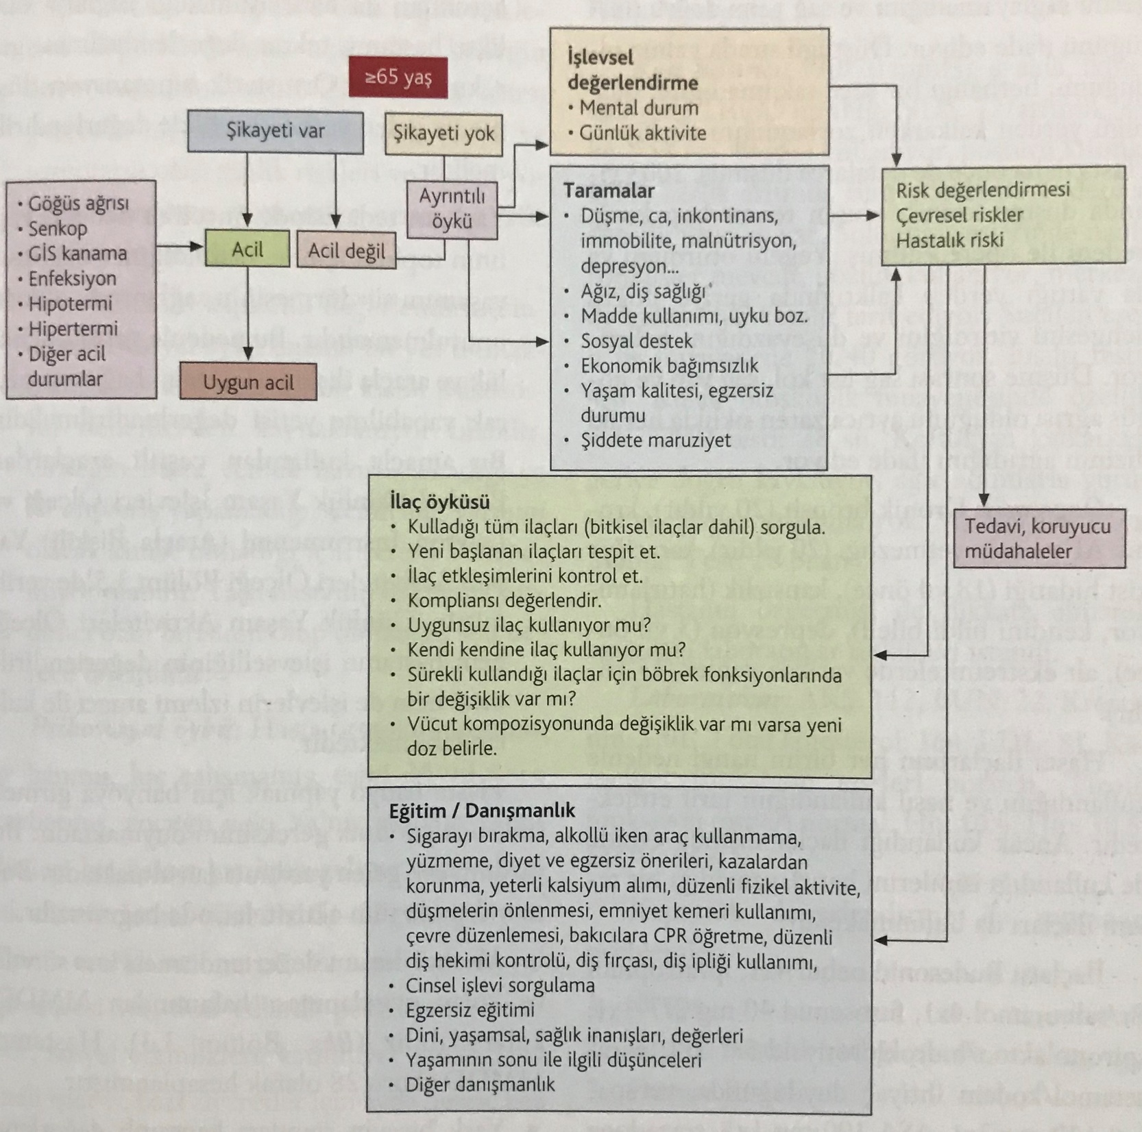

Slide 18
3-Yaşlı hastaya özgü öykü alma
İşlev kaybı
Fiziksel ve bilişsel fonksiyon yetersizlikleri
Günlük sorunlar ve sosyal ortam

Slide 19
Öyküde sorulması gereken ana başlıklar
İdrar kaçırma
Cinsellik
Egzersiz-beslenme
Kabızlık
Sigara - alkol tüketimi
Düşmeler
Uyku düzeni, uyku bozuklukları
Aile öyküsü
Sosyal destek
Notes:
1-İdrar kaçırma hekime bir sorun olark getirilmez hekimin sorgulaması gerekir bu şikayet azaltılabilr ve ya geri döndürülebilir
2-Diyabet, antihipertansifler, anti depresanlar, kalp krizi geçirme korkusu gibi sebepler cinsel işlevi etkilemktedir.
3-Alınacak günlük kalori kişinn hareketliliğine göre hesaplanmalı, kendi kendine beslenip beslenemediği , alışverişini yemeklerinin kendisi yapıp yapmadığı, başkalarının desteğine ihtiyaç
4-Barsak hareketleirnin azalması, az su tüketimi, hareketsiz yaşam kullanılan ilaçlar. Çözüm için beslenme danışmanlığı verilmsi ve gerektiginde ilaç reçete edilmesi yaşam kalitesini artırıır
5-Sigara değiştirlebilir kvh risk fakt olmanı yanı sıra osteoporoz ve kalça kırığına yol açtığından yaşamı kısaltmaktadır.
6-Düşmeler yaşlıda yüksek mortalite ve morbidite nedenidir.
7-8-Aile yapısı sosyal durumu

Slide 20
4-Yaşlı Hastada Fiziksel ve Zihinsel Muayene
İşlevselliğin değerlendirilmesi
  Bedensel işlev
  Zihinsel işlev
Sık rastlanan kronik hastalıklar açısından değerlendirme
  Kardiyovasküler hastalıklar
  Kanserler
  Diyabet
  Osteoporoz

Slide 21
Fizik muayenenin yanı sıra sık kullanılan test ve ölçekler
Mini mental durum değerlendirme sorgulaması (MMDDS)
Günlük yaşam aktivite ölçeği
Enstrümental yaşam aktivite ölçeği (IADL)
Tek bacak denge testi ve get up and go testi
Snellen eşeli
Diyapazon ve fısıltı testi
Mini beslenme değerlendirme ölçeği
Notes:
Mini mental durum muayenesi ; yer-zaman oryantasyonu, yakın hafıza, hesap yapma, lisan
Günlük yaşam aktivite ölçeği : 1-iş yapmak için yetersiz 2-çok bağımlı, 3-orta derecede yardıma gereksinim, 4-minimal yadıma gereksinim, 5- tamamen bağımsız . Merdiven inip çıkma, giyinme, kişisel bakım, beslenme, banyo yapma gibi aktiviteleri ne ölçüde yapabildiği
Enstrümental yaşam aktivite ölçeği: alışveriş, ev işleri, yemek hazırlama gibi aktiviteleri bağımsız yapma oranına göre puan alır. 0(çok bağımlı)-8(bağımsız)
Get up and go testi: kalk ve yürü testi sandalyeden kalk yürü dön ve otur . 16 saniyeden fazlaysa düşme riski var
Fısıltı testi: hastanın arkasında bir kol mesafesi uzağında oturup fısıltıyla harf ve rakamlarda oluşan bir dizi söyler . 6 sından 3 ünü tekrar edebilirse testten gecmiş sayılır

Slide 22
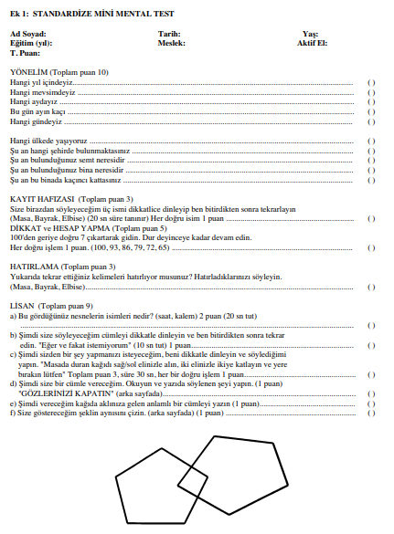
http://turkpsikiyatri.com/C13S4/standardizeMini.pdf
Notes:
18-23 hafif demans
<17 ciddi demans

Slide 23
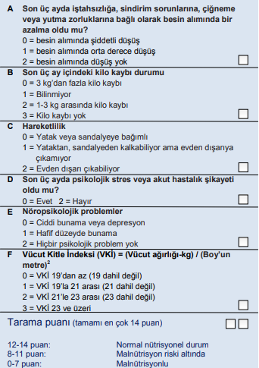
Mini nutrisyonel beslenme testi
https://www.mna-elderly.com/forms/MNA_turkish.pdf

Slide 24
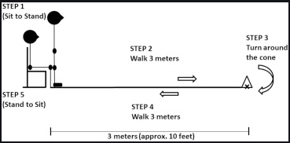
Get up and go testi
https://www.sciencedirect.com/science/article/abs/pii/S0003999316001398
Notes:
Get up and go testi: kalk ve yürü testi sandalyeden kalk yürü dön ve otur . 16 saniyeden fazlaysa düşme riski var

Slide 25
5- Sık rastlanan hastalıklar açısından değerlendirme
Kardiyovasküler hastalıklar:
  Yılda en az bir kez kan basıncı ölçümü
  EKG : özellikle sigara içenler, HT, DM, periferik damar hastalığı olanlarda düzenli tarama
Notes:
Değiştirilebillir risk faktörleri ht, sigara, hiperkolesterolemi , hareketsizlik, diyabet ve obezite bunlar sorgulanmalı

Slide 26
5-Sık rastlanan hastalıklar açısından değerlendirme
USG ile abdominal aort anevrizması taraması:
  Sigara içen ya da içmiş olan, 65 – 75 yaş arası erkeklerin USG ile bir kez abdominal aort anevrizması açısından değerlendirilmesi önerilir
Atriyal fibrilasyon:
  Asemptomatik olgular, nabız muayenesi ile ve nabzın aritmik bulunması halinde EKG ile saptanırlar.
  AF ye bağlı tromboembolizmden korunmada varfarin kullanılır
  INR düzeyi 2-3

Slide 27
5-Sık rastlanan hastalıklar açısından değerlendirme
Diabetes mellitus:
  45 yaşından itibaren, 3 yılda bir kez
  BKI≥25 kg/m2 + risk gruplarından birinde olanların daha erken yaşta daha sık

Slide 28
5-Sık rastlanan hastalıklar açısından değerlendirme
Osteoporoz
  Kadınlarda
    65 yaş ve üzeri rutin tarama, en az bir kez DEXA ölçümü önerilir
    Risk faktörü varsa 60 yaş ve üzeri
  ( ailede osteoporoz ve osteoporoza bağlı kırık, sigara, kortizon kullanımı, hareketsizlik, düşük kalsiyum alımı, düşük BKI, 45 yaşından önce menopoz)
  Erkeklerde
    Risk faktörü varsa 70 yaş ve üzerinde en az bir kez DEXA ölçümü önerilir

Slide 29
5-Sık rastlanan hastalıklar açısından değerlendirme
Osteoporoz
  65 yaş üstü yılda bir biyokimyasal test ( iyonize kalsiyum, tam kan sayımı kreatinin, alkalen fosfataz, TSH, 25-hidroksivitamin D ölçümleri)
  Koruyucu tedavi; düzenli egzersiz, düşmelerin önlenmesi, kilo kontrolü, kalsiyum ve D vitamini

Slide 30
5-Sık rastlanan hastalıklar açısından değerlendirme
Depresyon
Geriatrik depresyon ölçeği (DGÖ) (30 soru)
Notes:
öZellikle bakımevinde yaşayanlarda evde yaşayanlara göre sık görülür
özellikle yalnız yaşayan erkeklerde intiharla sonuçlanabilir.

Slide 31
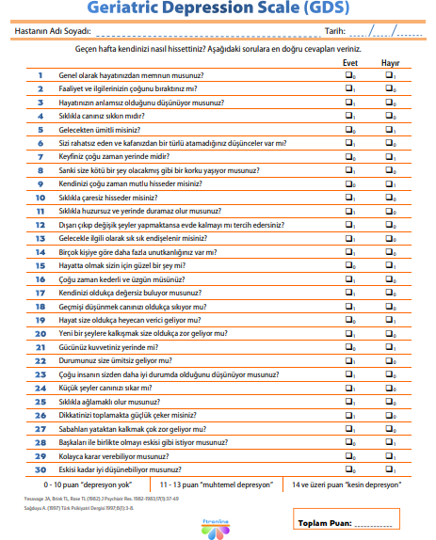

Slide 32
5-Sık rastlanan hastalıklar açısından değerlendirme
Kanserler
Akciğer kanseri:
  Kişi sigara içiyorsa bırakılması yönünde danışmanlık ve destek verilmeli
  Direk grafi ya da balgam sitolojisiyle tarama yapılması önerilmemekte

Slide 33
5-Sık rastlanan hastalıklar açısından değerlendirme
Kanserler
Meme kanseri:
  40- 69 yaş arası kadınlara
    Yılda bir hekim tarafından klinik muayene
    İki yılda bir mamografi yapılması

Slide 34
5-Sık rastlanan hastalıklar açısından değerlendirme
Kanserler
Mide kanseri
Risk Faktörleri
Helicobacter pylori enfeksiyonu
Ailede mide kanseri öyküsü
A kan grubu
Meyve sebzenin az tüketilmesi
Tuzlu, tütsülenmiş hazır gıdalar
Sigara- alkol
Obezite
Korunma
Sağlıklı beslenme
Tütün kullanımının bırakılması
Varsa Hp enf tedavisi
Gastrit bulgusu olanlardan risk altındakilerin endoskopik olarak incelenmesi
Erken tanı için Hp taraması yapılması

Slide 35
5-Sık rastlanan hastalıklar açısından değerlendirme
Kanserler
Serviks kanseri:
  Pap smear
  65 yaşından sonra, yakın zamanda yapılmış olan smearleri normal olan ve uterusu kanser dışı nedenlerle alınmış olan kadınlara tarama önerilmez
Notes:
Pap smear testi yaptırıp yaptırmadığı sorgulanmalı, yapılmadıysa smear testi yapılmalıdır.

Slide 36
5-Sık rastlanan hastalıklar açısından değerlendirme
Kanserler
Kolorektal kanser:
  50 yaşında başlamak 70 yaşında bitmek üzere yıllık tarama (GGK)
  Tüm testler negatif dahi olsa 10 yılda bir kolonoskopi
  Son iki testi negatif olan 70 yaş üzerine taramaya son verilmesi
  Birinci derece akrabalarında erken yaşta kolorektal kanser, adenomatöz polip çıkan bireylerde akrabalarında kanser çıkış yaşından 5 yıl önce tarama

Slide 37
5-Sık rastlanan hastalıklar açısından değerlendirme
Kanserler
Prostat kanseri:
  Ailesinde prostat kanseri olanlarda 40 yaşından itibaren,
  Ailesinde prostat kanseri olmayanlarda 50 yaşından itibaren en az 10 yıllık yaşam beklentisi olan hastaya, prostat kanseri tarama yöntemleri ve tedavisi hakkında bilgi verilmeli
  Yıllık taramalar için hasta ile hekim ortak karar
Notes:
Digital rektal muayene, kanda psa bakıması, transrektal usg

Slide 38
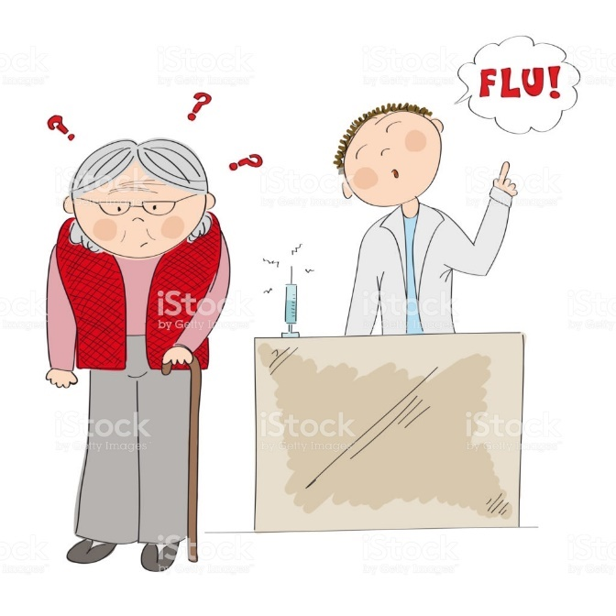
6-Koruyucu hekimlik uygulamaları
Aşılar
İnfluenza aşısı:
  Bakım evinde kalan yaşlı ve engelliler
  Bakım evinde kalmayan ama bir ya da daha fazla kronik kardiyovasküler, pulmoner, metabolik ya da renal hastalığı olan ya da bağışıklığı baskılanmış yaşlılar
  >65 yaş kişiler
  Bu risk gruplarından olan kişilerin bakımı ile uğraşan ya da onlarla aynı evi- ortamı paylaşan kişiler
  Her yıl ekim - kasım aylarında gribe karşı aşılanması önerilir

Slide 39
6-Koruyucu hekimlik uygulamaları
Aşılar
Pnömokok aşısı:
  65 yaş ve üzeri hastalara en az bir kez
  Polisakkarid aşı, tekrarla
  Konjuge aşı, tekdoz

Slide 40
6-Koruyucu hekimlik uygulamaları
Aşılar
Difteri tetanoz aşısı
  Her 10 yılda 1 kez

Slide 41
6-Koruyucu hekimlik uygulamaları
Sigaranın bırakılması
  Sigara değiştirilebilir kardiyovasküler risk faktörlerinden biri olmanın yanı sıra osteoporoz ve kalça kırığına yok açmaktadır.
  Her başvuran bireyin sigara içip içmediği sorgulanmalı (A kanıt düzeyi)
  İçiyorsa sigarayı bırakması yönünde danışmanlık ve tedavi verilmelidir.

Slide 42
6-Koruyucu hekimlik uygulamaları
Düşmelerin önlenmesi:
  Yaşlılarda kazaya bağlı ölümlerin en önemli sebebi
  Birden fazla neden
  Önlenebilir
  Düşmeleri önlemede alınabilecek çevresel önlemler, yapılabilecek değişiklikler konusunda bireyin kendisi ve yakını bilgilendirilmelidir.

Slide 43
6-Koruyucu hekimlik uygulamaları
Düşme riskinin değerlendirilmesi;
  Tinetti denge ve yürüyüş değerlendirmesi ölçeği
  Get up and go testi (kalkıp yürüme testi)
Notes:
Tinetti testi; çeşitli denge ve yürüme sorularından oluşur . Sandalyeden kalkma, dik durma , göz kapalı dik durma, sternumu dürtmek, 360 derece dönmek, tek bacak üstünde durmak , adım uzunluğu adım genişliği, yürüme hattında sapma değerlendirlir puan verilir
Sandalyeden oturur pozisyondan ayağa kalkması 10 adım – 3 metre yürümesi ve tekrar yerine oturması gözlemlenir. Zaman da tutulur, 16 sn den uzun olması düşme olasılığını işaret eder.

Slide 44
6-Koruyucu hekimlik uygulamaları
Düşme riski
  Dış faktörler
    Kaygan yüzeyler, halı, kilim, engeller, yetersiz aydınlatma, alçak sandalye/koltuk, tutacakların olmaması
  Kişiye ait nedenler
    Yürüyüş ve denge bozuklukları, güçsüzlük, eklem kısıtlılıkları, ayak sorunları, vertigo, postürel hipotansiyon, görme bozuklukları, mss bozuklukları, bilişsel bozukluk
  Kullandığı ilaçlar
    Sedatif , hipnotik ilaçlar, anksiyolitikler, trisiklik antidepresanlar, antihipertansifler, hipoglisemik ajanlar

Slide 45
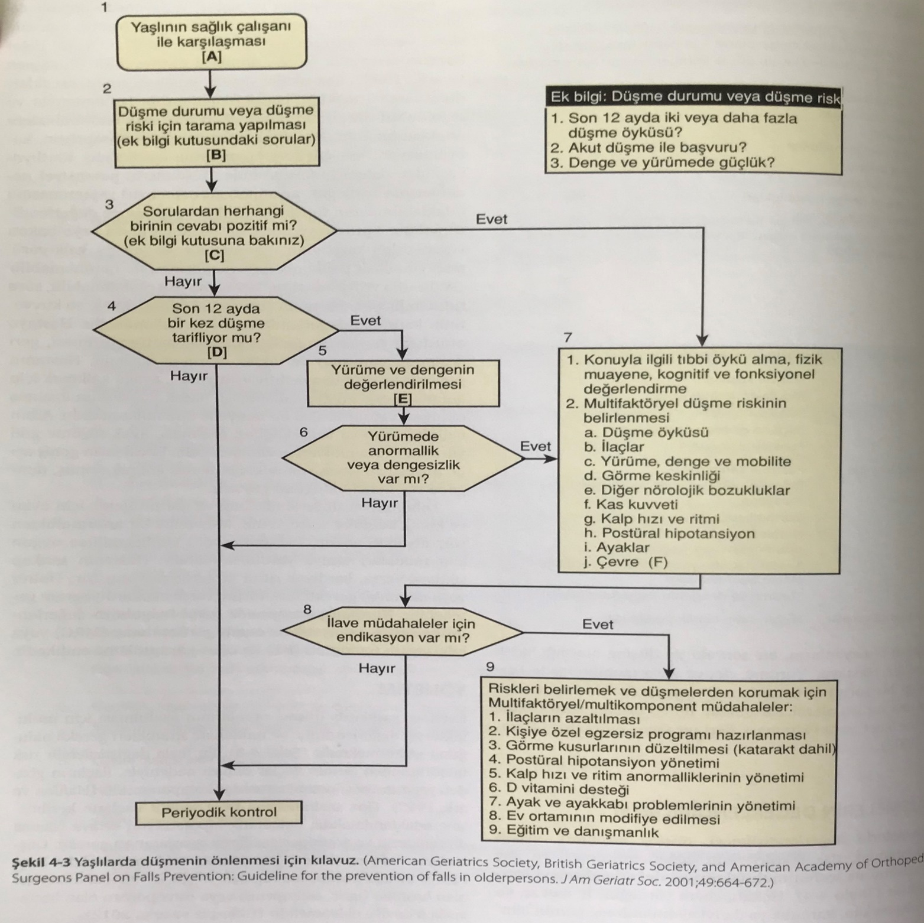

Slide 46
6-Koruyucu hekimlik uygulamaları
Düşmeleri önlemek için alınması gereken çevresel önlemler-1
  Kaygan kilimlerin kaldırılması, halıların yere sabitlenmesi
  Eşyaların fazla ve sıkışık yerleştirilmiş olmaması,
  Yerdeki alçak nesne ve mobilyanın kaldırılması
  Yerdeki kabloların kaldırılması
  Yeterli ışıklandırma sağlanması

Slide 47
6-Koruyucu hekimlik uygulamaları
Düşmeleri önlemek için alınması gereken çevresel önlemler-2
  Merdivenlerde halı varsa sabitlenmesi, merdiven kenarlarında tırabzan olması
  Yer temizliğinde kaygan malzeme ve cila kullanılmaması
  Banyolara tutacak yerleştirilmesi
  Küvet ve duşta kayganlığı önleyici paspas yerleştirilmesi
  Tuvaletin yükseltilmesi
  Evin giriş ve merdivenlerinde çatlak ya da düzensizlikler varsa düzeltilmesi

Slide 48
6-Koruyucu hekimlik uygulamaları
Beslenme:
  Kalori ihtiyacı azalmıştır.
  Dengeli beslenme
  %25-30 yağ
  %50-60 karbonhidrat
Diyabet, hipertansiyon, kardiyovasküler hastalıklar açısından beslenme danışmanlığı

Slide 49
6-Koruyucu hekimlik uygulamaları
Beslenme
  Öğün sayısının artırılması, her öğünde yenen miktarın azaltılması.
  Yiyeceklerin öğünlere dengeli olarak dağıtılmasıyla sindirim güçlükleri önlenir.
  Mevsimine uygun
  Her gün her grup yiyecekten(süt ve süt ürünleri, et, yumurta, kurubaklagil ve yağlı tohumlar, sebze ve meyveler, ekmek ve tahıllar) tüketmek çok önemlidir

Slide 50
6-Koruyucu hekimlik uygulamaları
Beslenme
  Su tüketiminin desteklenmesi
  Posa (20-30 gram /gün)
  Kalsiyum ve D vitamini;
    Yetişkinler yaşlandıkça kalsiyum gereksinimi artar
    Elli yaşın üzerindeki kadın ve erkekler için yeterli kalsiyum alımı 1200 mg/gün

Slide 51
6-Koruyucu hekimlik uygulamaları
Beslenme
  Yaşlılarda hafif ve orta düzey obezitenin önemi belirsizdir.
  Kişiye göre değerlendirme yapılmalıdır.
  70 yaşın altında ve ideal vücut ağırlığının % 20 üzerinde olan hastalara ölçülü ve tedbirli kilo kaybı önerilmelidir.
  70 yaşın üzerindeki hastalarda eğer dengeli bir diyetle tıbbi durum belirgin olarak düzelecekse kilo kaybı önerilmelidir.

Slide 52
6-Koruyucu hekimlik uygulamaları
Sağlıklı yaşlanma ve egzersiz
Aktif bir yaşam süren ve düzenli egzersiz yapan bir kişi kendisinden 15-20 yaş daha küçük bir kişiden daha sağlıklı ve aktif bir yaşlılık dönemi geçirebilir.
Fiziksel etkinlik programına başlamak için hiç kimse çok yaşlı değildir.
İlerleyen yaşlarda fiziksel aktivite ve sağlık konularında yapılan bir metaanalizde, fiziksel aktivitenin en büyük oranda
  Özgüven
  Dayanıklılığın ve fonksiyonel kapasitenin iyileşmesini
  Kardiyovasküler durumun iyileşmesi
  Sağlığa olumlu yönde etki sağladığı

Slide 53
6-Koruyucu hekimlik uygulamaları
Sağlıklı yaşlanma ve egzersiz
Egzersizi nispeten sedanter yaşam süren yaşlılarda ;
  Düşük seviyeden başlatıp yavaş yavaş ilerlemek önemlidir.
  Markete kadar yürümek veya bahçe işiyle uğraşmak gibi aktiviteleri günlük yaşam içine sığdırmak
Amaç kişinin aktiviteden birkaç saat sonra tatlı yorgunluk hissetmesini sağlamak ve istenilen zindeliğe ulaşana kadar aktivitenin yavaş yavaş artırılmasıdır
Notes:
.

Slide 54
 | Yaşlanmanın etkisi | Egzersizin etkisi
Dinlenme halinde kalp atım hızı | Artar | Azalır
Maksimum kalp atım hızı | Azalır | Artar
Maksimum pompalama kapasitesi | Azalır | Artar
Kan damarlarının sertliği | Artar | Azalır
Kan basıncı | Artar | Azalır
Kan viskozitesi | Artar | Azalır
Kas kütlesi ve gücü | Azalır | Artar
Vücut yağ yüzdesi | Artar | Azalır
LDL kolesterol | Artar | Azalır
HDL kolesterol | Azalır | Artar
Cinsiyet hormon seviyeleri | Azalır | Bir miktar artar
Sinir iletimi ve refleksler | Daha yavaş | Daha hızlı
Uyku kalitesi | Azalır | Artar
Depresyon riski | Artar | Azalır
Unutkanlık | Artar | Azalır

Slide 55
6-Koruyucu hekimlik uygulamaları
Sağlıklı yaşlanma ve egzersiz
Yıllardan beri düzenli egzersiz yapan yaşlılar, spor yaşamlarını alıştıkları şekilde devam ettirebilirler.
  Fakat her yıl tıbbi kontrolden geçmeleri gerekir
Düzenli egzersiz yapmayan yaşlılar herhangi bir spora veya düzenli antrenmana başlamadan önce bir spor hekimi tarafından muayene edilmelidirler

Slide 56
6-Koruyucu hekimlik uygulamaları
Yaşlılar için egzersiz önerileri?
  Isınma
  Aktif soğuma
  Programları yavaş yavaş artırma
  Aerobik dayanıklılık, kuvvet, esneklik, denge ve koordinasyon özellikleri
  Kas artırma, iyi bir koordinasyon ve esneklik kazanma üzerinde durulmalıdır.
Notes:
Her fiziksel antrenman ısınma ile başlamalıdır
Antrenmandan sonra en az 10 dk süreli aktif soğuma yapılmalıdır (örneğin, 30- 40 dk lık bir egzersizin son 5 dk lık kısmı giderek yavaşlayan bir tempoda bitirilebilir ve arkasından germe yapılabilir)

Slide 57
6-Koruyucu hekimlik uygulamaları
Yaşlılar için egzersiz önerileri
Birey ne kadar yaşlı ise anaerobik egzersizden o kadar kaçınılmalıdır. (ağırlık kaldırma, zıplama)
Ani hareketlerden ve büyük ağırlıklardan kaçınılmalıdır.
Yalnız olmama
Notes:
Yaşlılar için egzersizde göz önünde tutulması gereken bir kural da şudur; Birey ne kadar yaşlı ise anaerobik egzersizden o kadar kaçınılmalıdır.100 m, 200 m koşu ve 400 m orta mesafe koşuları yaşlılar için tehlikelidir.bu egzersizlerin sağlık için önemi de yoktur ve yaşlılar için risk faktörüdür

Slide 58
6-Koruyucu hekimlik uygulamaları
Kardiyovasküler egzersiz
  Yürüyüş , yüzme, bisiklet
Notes:
Yürüyüş yaşlılar için en önemli faydalı egzersizdir.
Egzersizin programı, şiddeti kişiye özel olmalıdır.
Yürüyüş yaparken yanındaki kişiyle rahatlıkla konuşabilir bir tempoda yürümesi önerilerek kişinin kendi temposunu belirlemesi sağlanabilir.
Yeni egzersize başlayanlar haftada en az 3 gün en fazla 5 gün yürümeli 7 gün yürünmememlidir. Yürüyüş süreleri en az 30 dk olmalıdır.

Slide 59
6-Koruyucu hekimlik uygulamaları
Kuvvet egzersizleri
  Kas güçsüzlüğünü önlemesi ve denge özelliğini desteklemesi nedeniyle düşme riski azalır
  Kademeli yükseltilmeli
  Hareket sayıları 10-15 tekrar olmalı, haftada en az iki kez yapılmalıdır
  Dumbbel, su şişeleri , tüp lastik, enli lastik, havlu veya kum torbaları kullanılabilir.

Slide 60
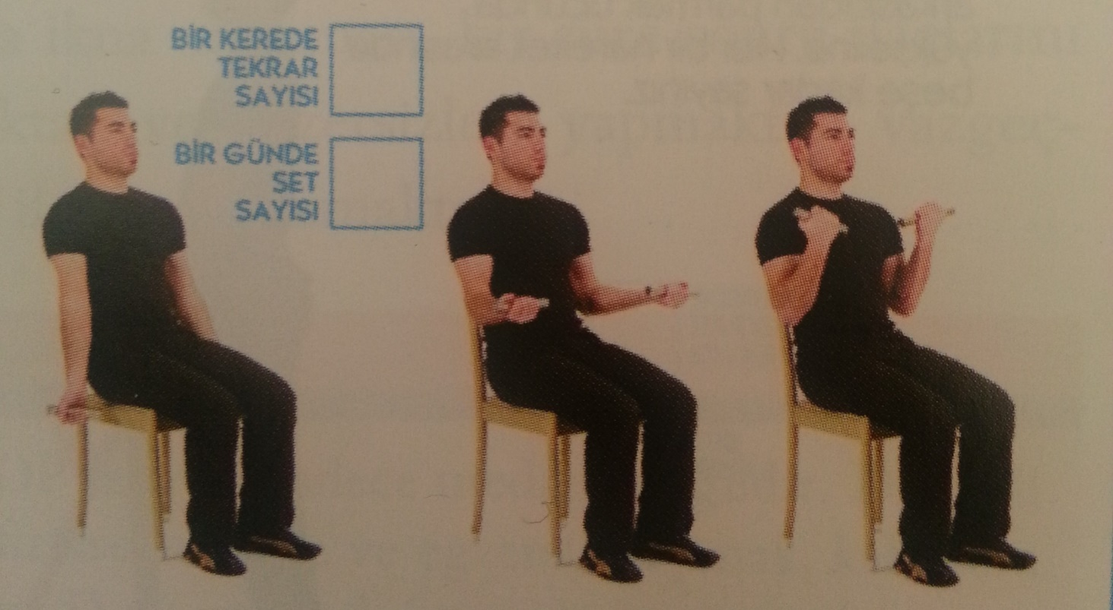
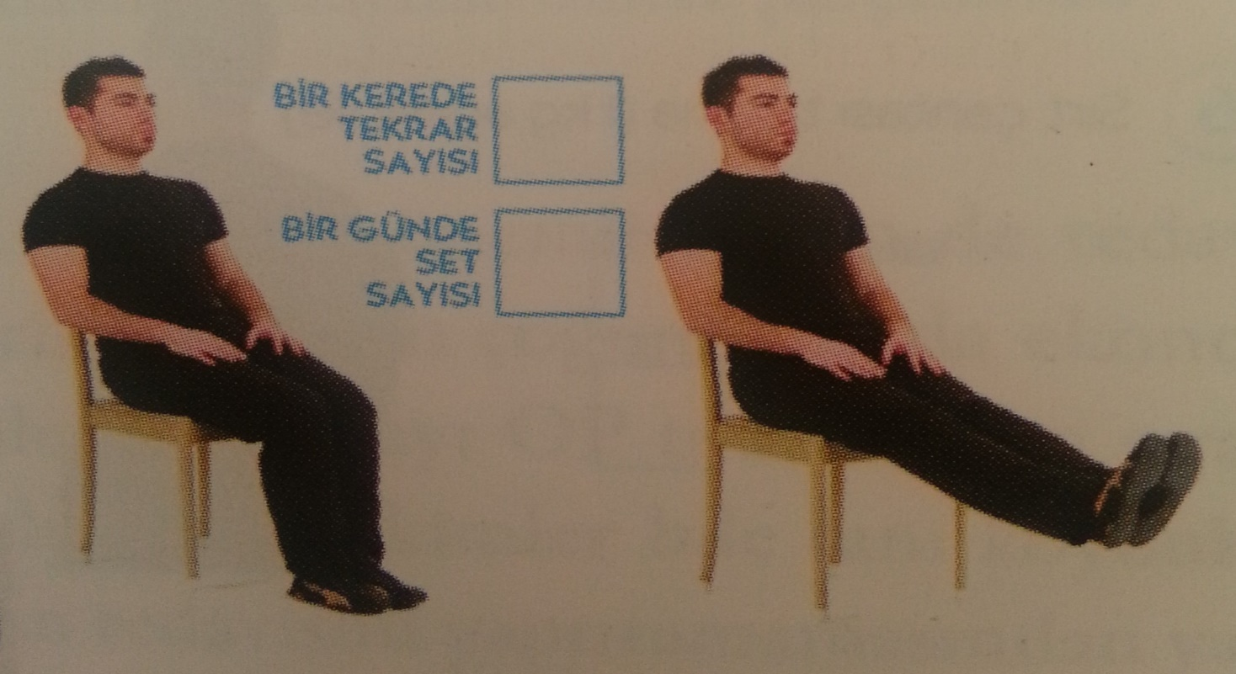
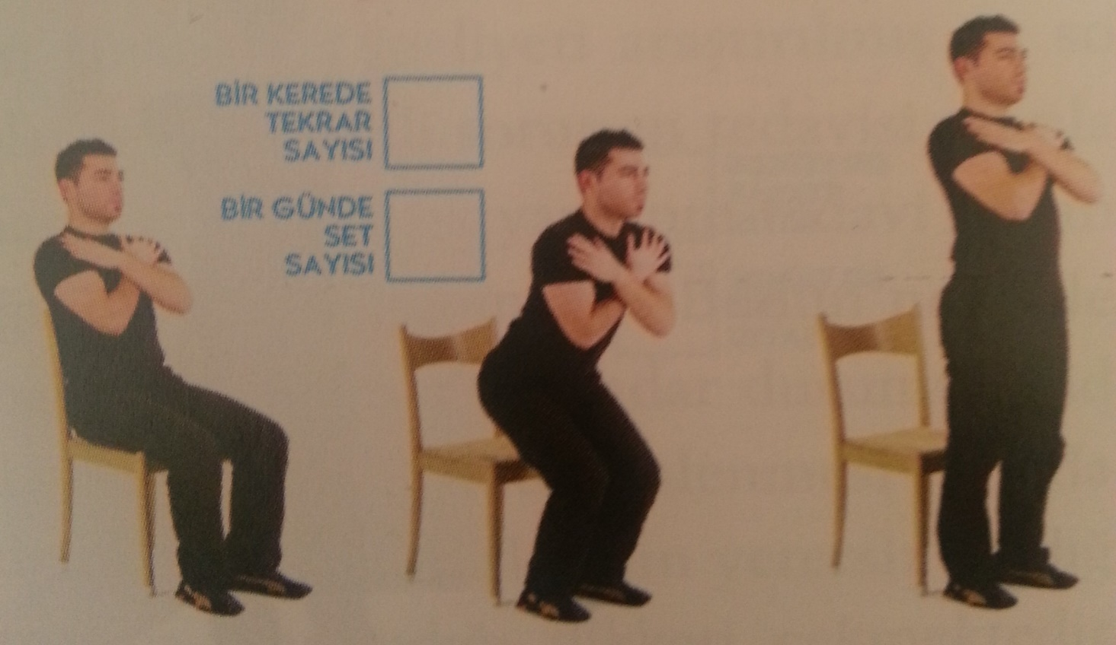
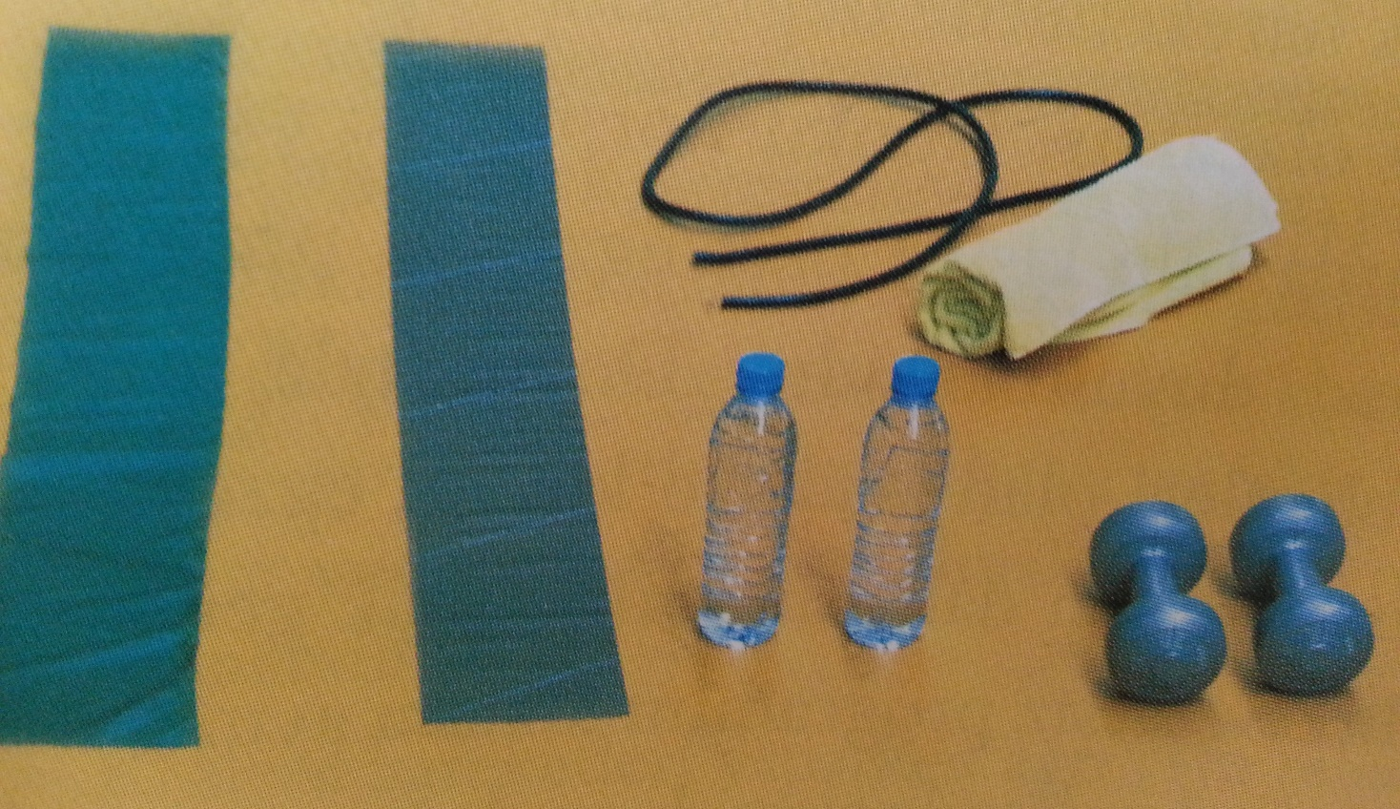
Notes:
Kuvvet egzersizlerinde çeşitli materyaller kullanabiliriz
Kuvvet egzersizleri için bildiğimiz birçok hareketi kullanabiliriz ancak hareketlerde kişiye özel değişikliklere ihtiyaç olabilir.

Slide 61
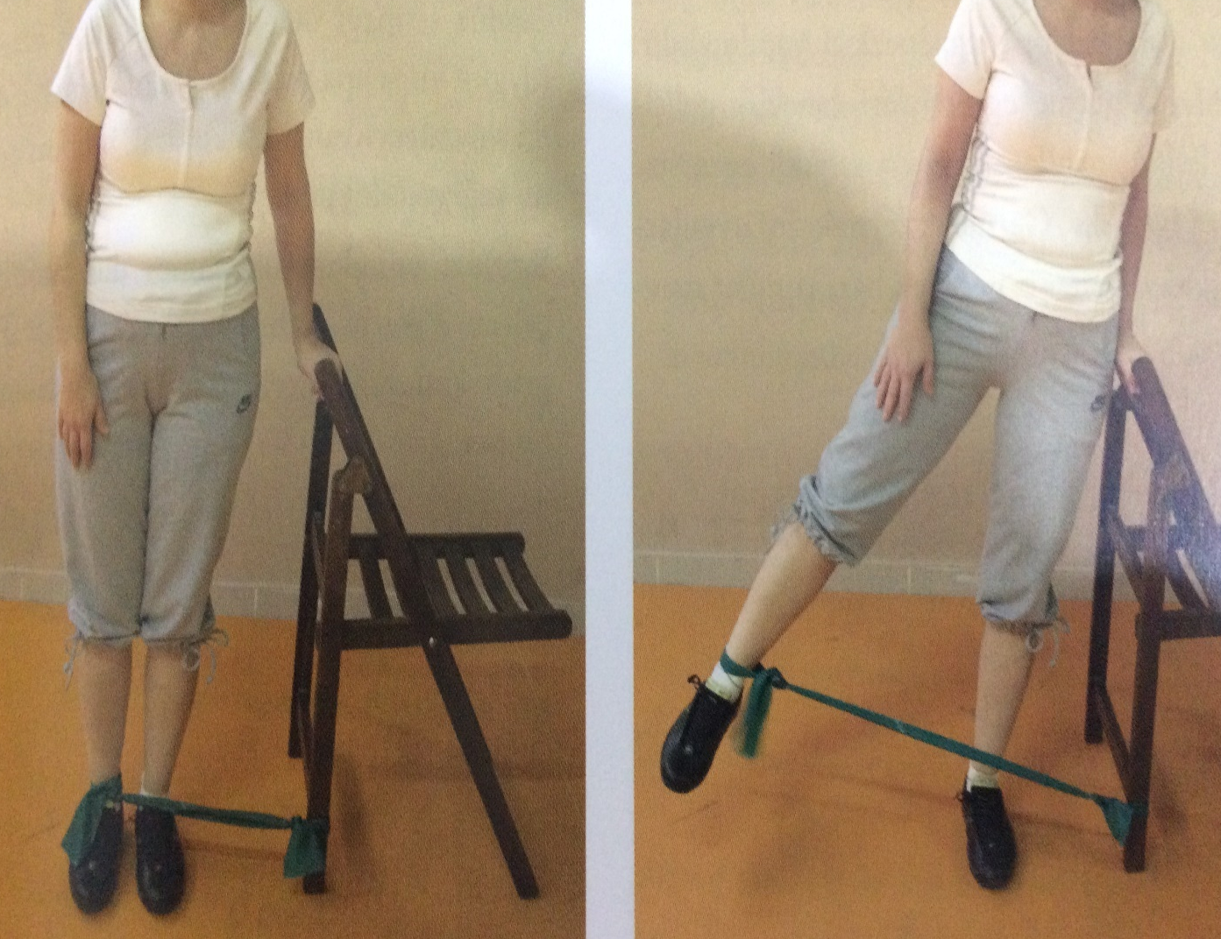
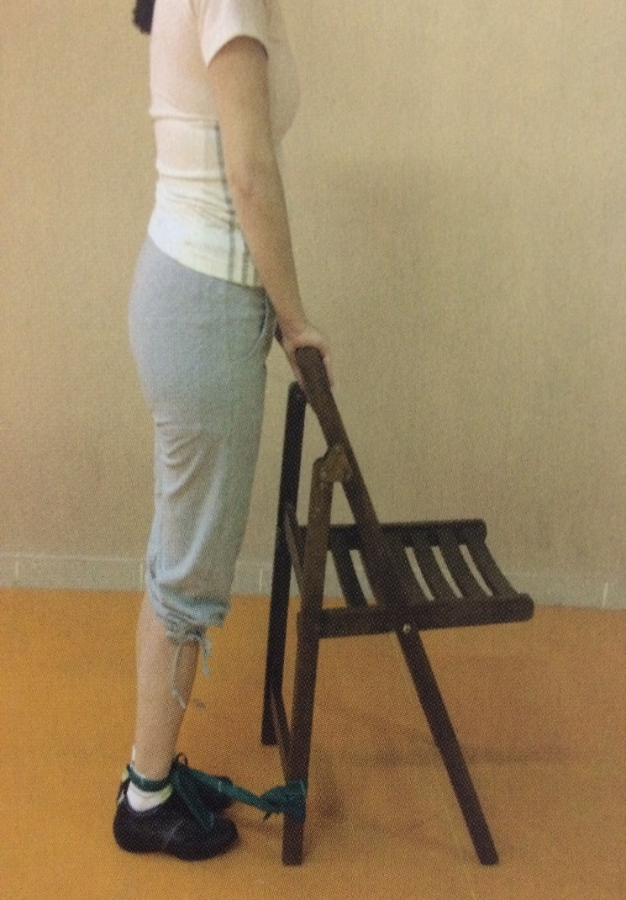
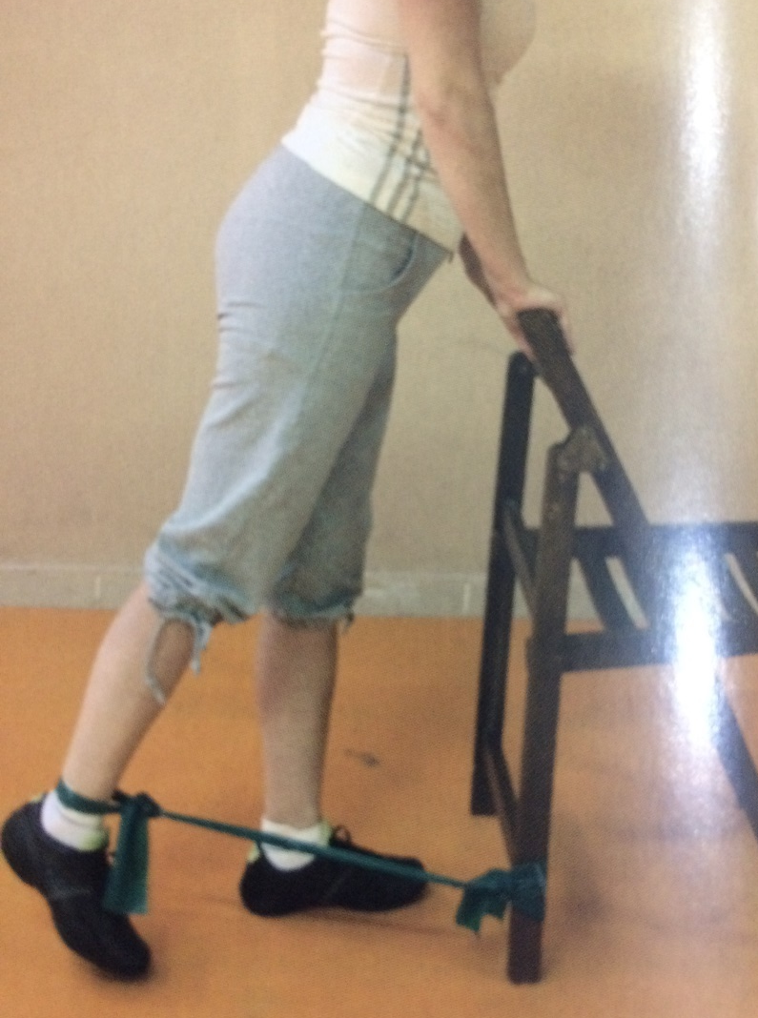
Notes:
kuvvet

Slide 62
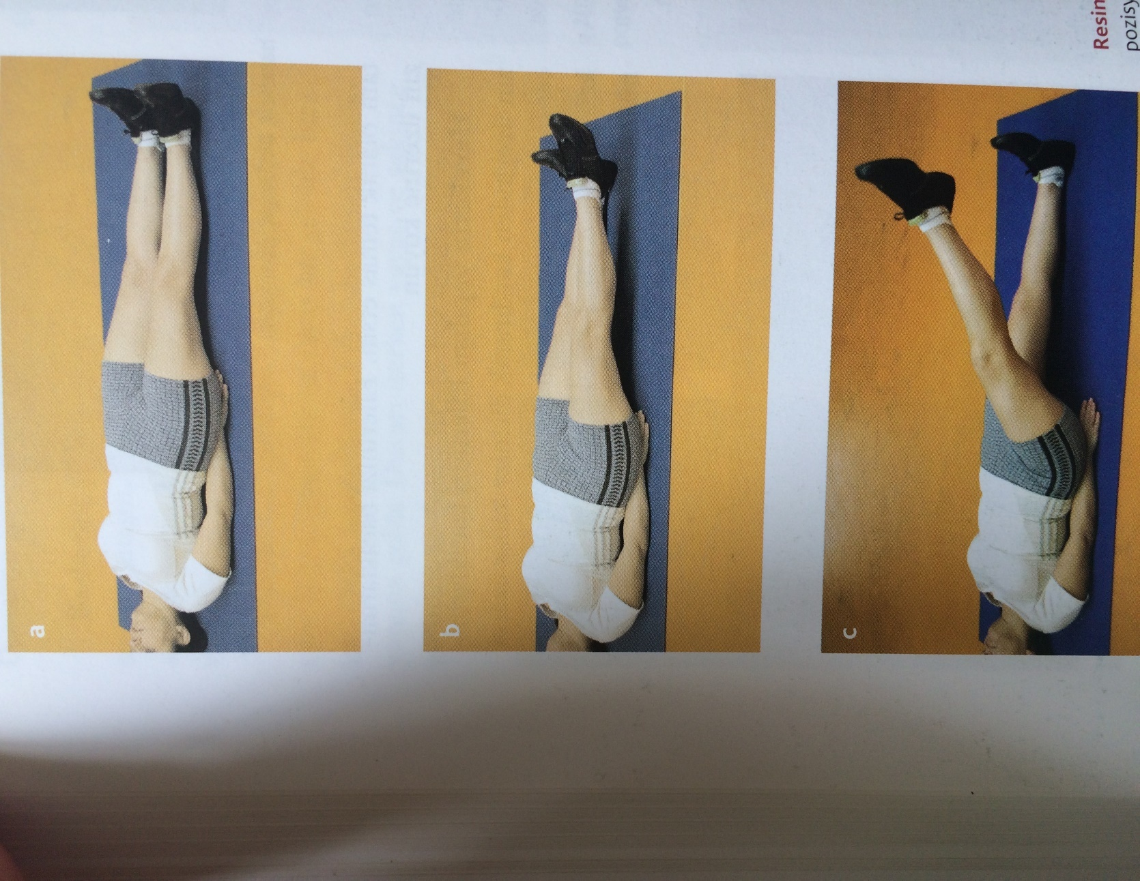
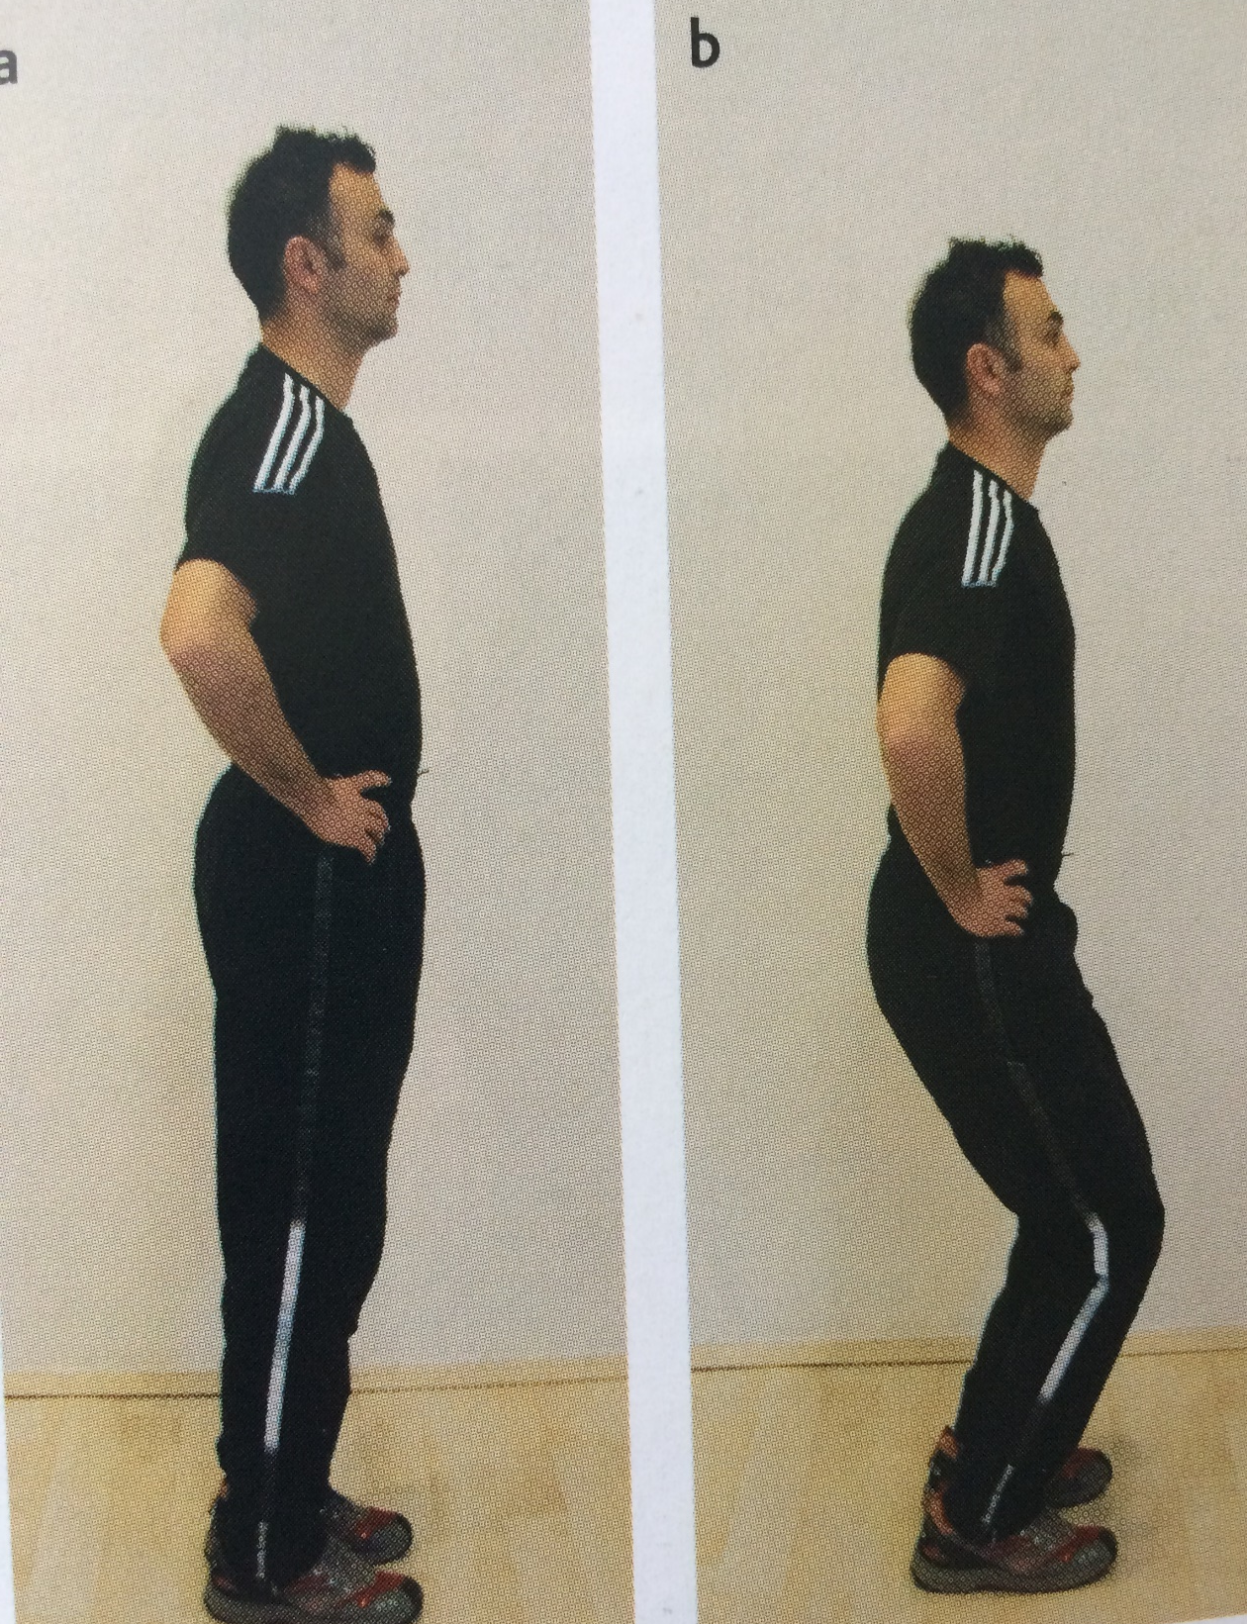
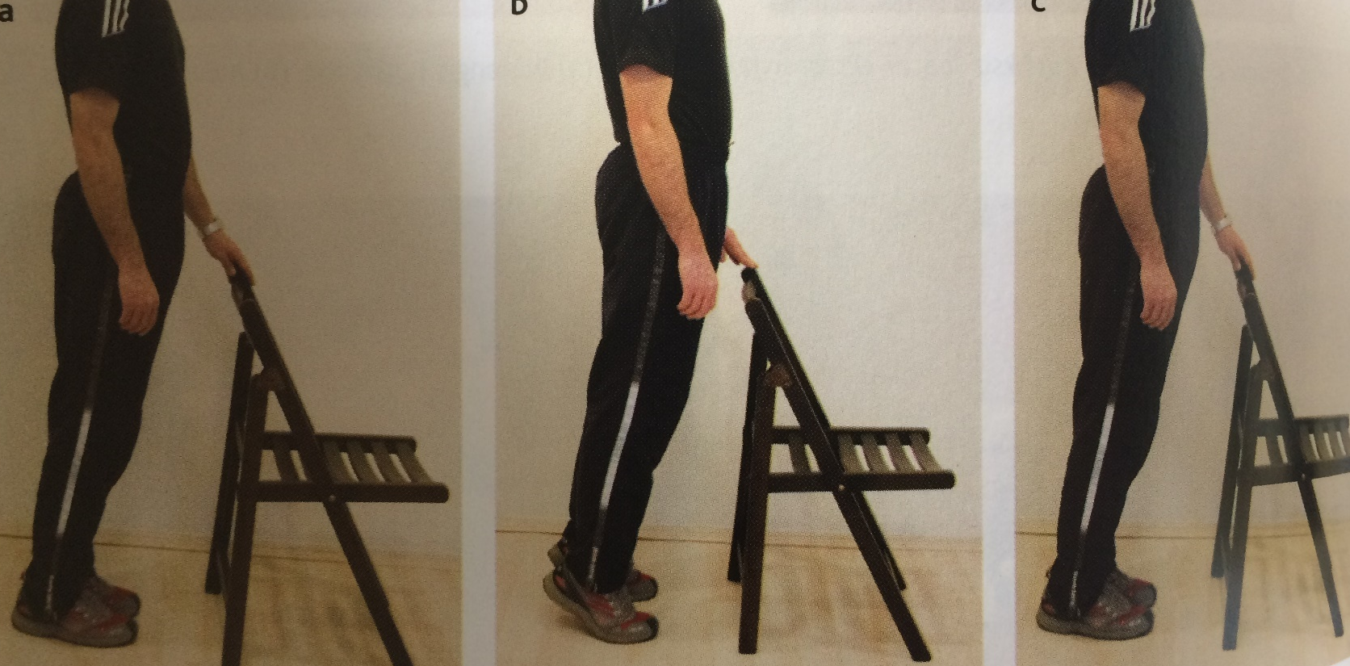
Notes:
kuvvet

Slide 63
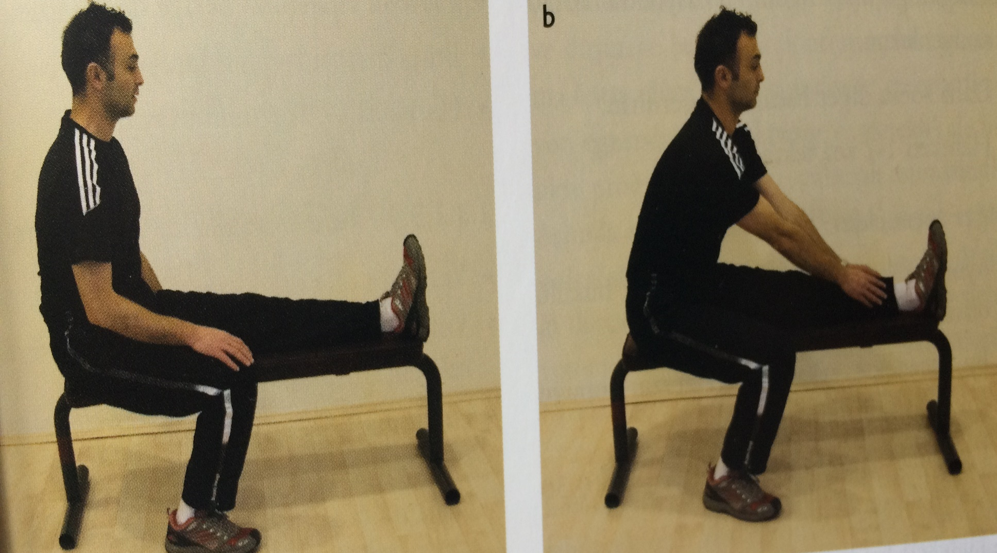
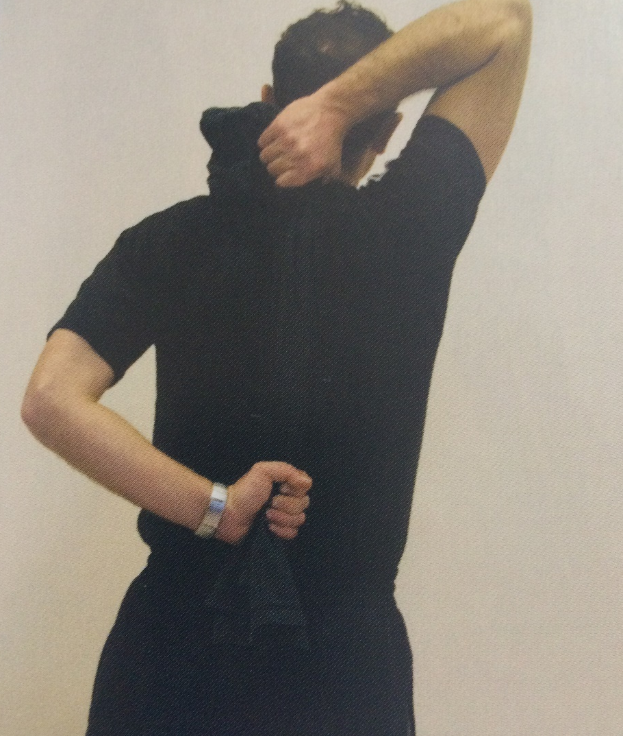
Notes:
Esneme

Slide 64
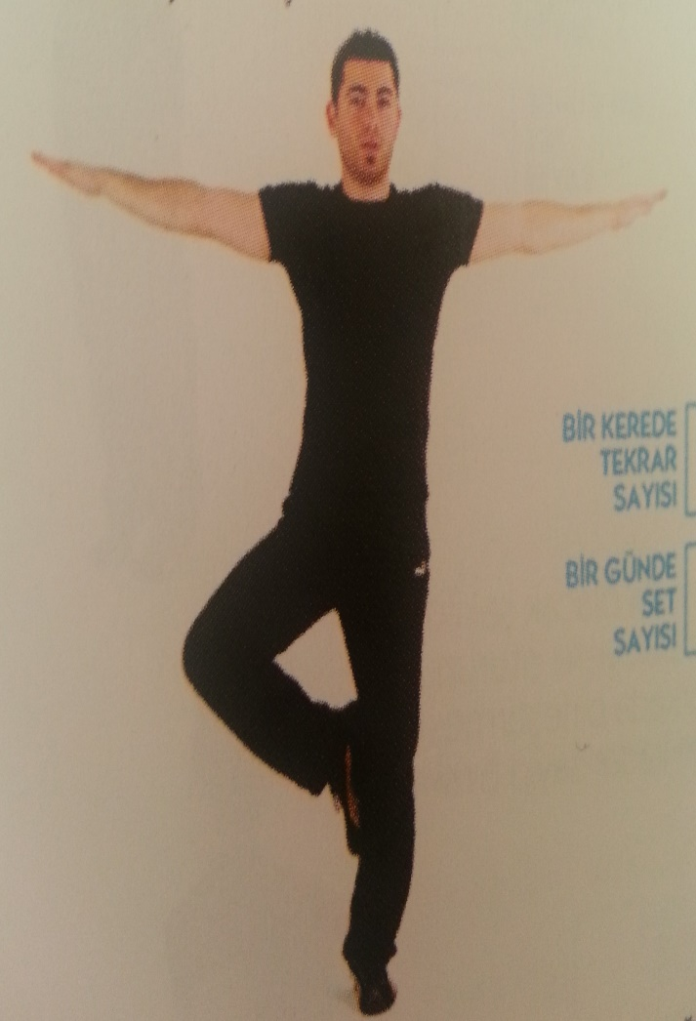
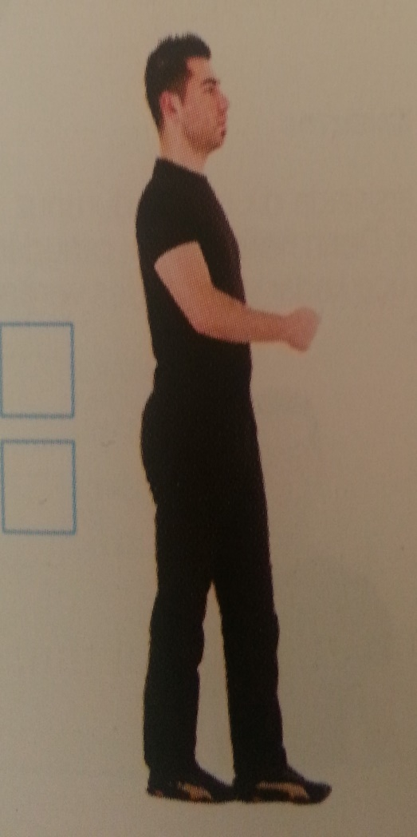
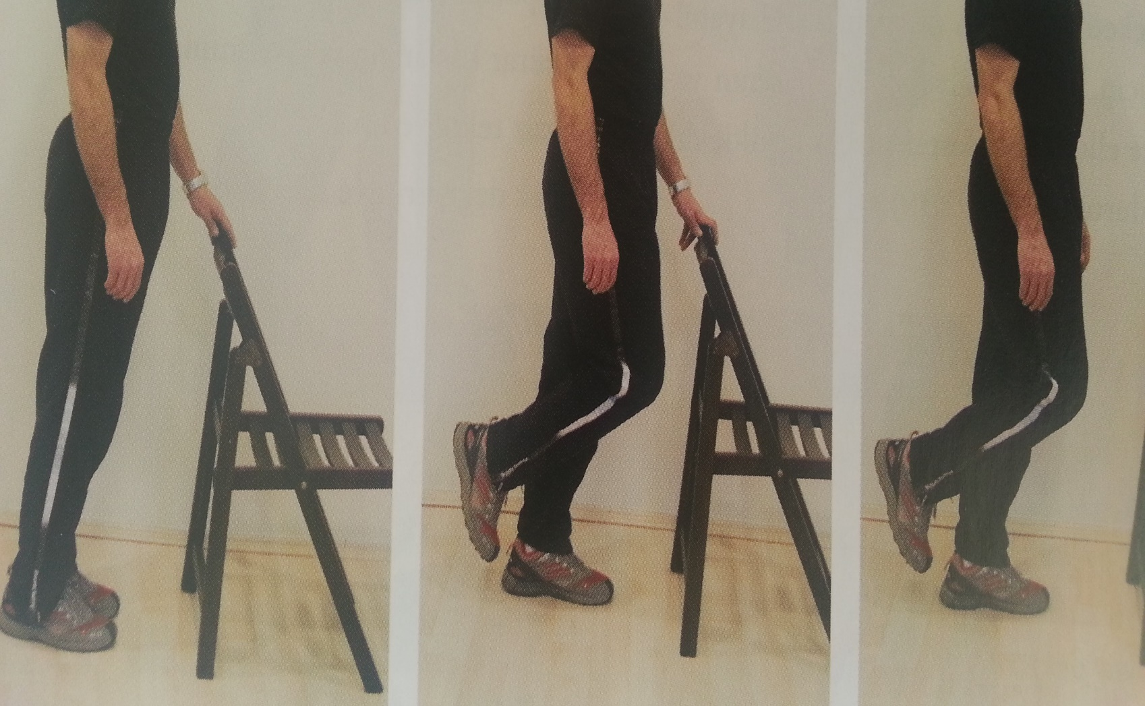
Notes:
Denge ve koordinasyon hareketi

Slide 65
6-Koruyucu hekimlik uygulamaları
Kemoproflaksi
Aspirin kullanımı:
  Miyokard infarktüsünü önleme potansiyeli, gastrointestinal kanamaya sebep olma ihtimalinden daha fazla olması halinde 45-79 yaşları arasında erkeklerde kullanılması önerilir.
  Kadınlarda ise, iskemik inmeleri önleme açısından potansiyel faydası gastrointestinal kanama yapma riskinden daha fazlaysa 55 – 79 yaş arasında kullanımı önerilir.
  80 yaş üzerinde kanıt yok

Slide 66
6-Koruyucu hekimlik uygulamaları
Vitamin mineral desteği
  Osteporozun önlenmesi açısından yeterli kalsiyum alımı (besinler ve kalsiyum takviyesi, D vitamini desteği önemlidir)
  A, C, E vitaminleri, folik asit destekli multivitaminlerin ya da antioksidanların kanser ya da kardiyovasküler hastalıklardan korunma için kullanımı konusunda kanıtlar yetersizdir.

Slide 67
6-Koruyucu hekimlik uygulamaları
Evde bakım hizmetleri:
  Hastanın evinde ziyareti onun doğal yaşam koşullarının, ilaçlarının, ev düzeninin daha gerçekçi olarak değerlendirilmesine olanak sağlar

Slide 68
7-Yaşlı istismarı
Tanım;
Savunmasız bir yetişkine, bakıcı veya herhangi bir kişi tarafından yapılan ve ciddi zarar verme riski olan bilinçli, kasıtlı veya ihmalkar davranışlar

Slide 69
7-Yaşlı istismarı
Yaklaşık 6000 kişi ile yapılan bir araştırmada bir yılda aile bireylerince uygulanmış
  %4.6 duygusal istismar
  %1.6 fiziksel istismar
  %0.6 cinsel istismar
  %5.1 olası ihmal
  %5.2 mali istismar
Toplumdaki yaşlıların %2-10’dan fazlası orta-şiddetli istismar mağduru olabilir fakat eksik bildirim saptamada azlık nedeniyle gerçek oran cok daha büyük olabilir.

Slide 70
7-Yaşlı istismarı
Yaşlı istismarı tarama soruları
Evde korktuğunuz kimse var mı?
Yalnız kaldığınız zamanlar çok oluyor mu?
Evde size zarar veren kimse var mı?
Herhangi biri size sormadan bir eşyanızı aldı mı?
Evde kimse sizi rahatsız etti veya korkuttu mu?
Herhangi biri anlamadığınız bir belge imzalamanız için sizi zorladı mı?
Arkadaş ve ya akrabalarla görüşmeniz engelleniyor mu?

Slide 71
7-Yaşlı istismarı
  Fiziksel
  Duygusal
  Cinsel
  Ekonomik
  İhmal
  Terk etme
  Öz-ihmal

Slide 72
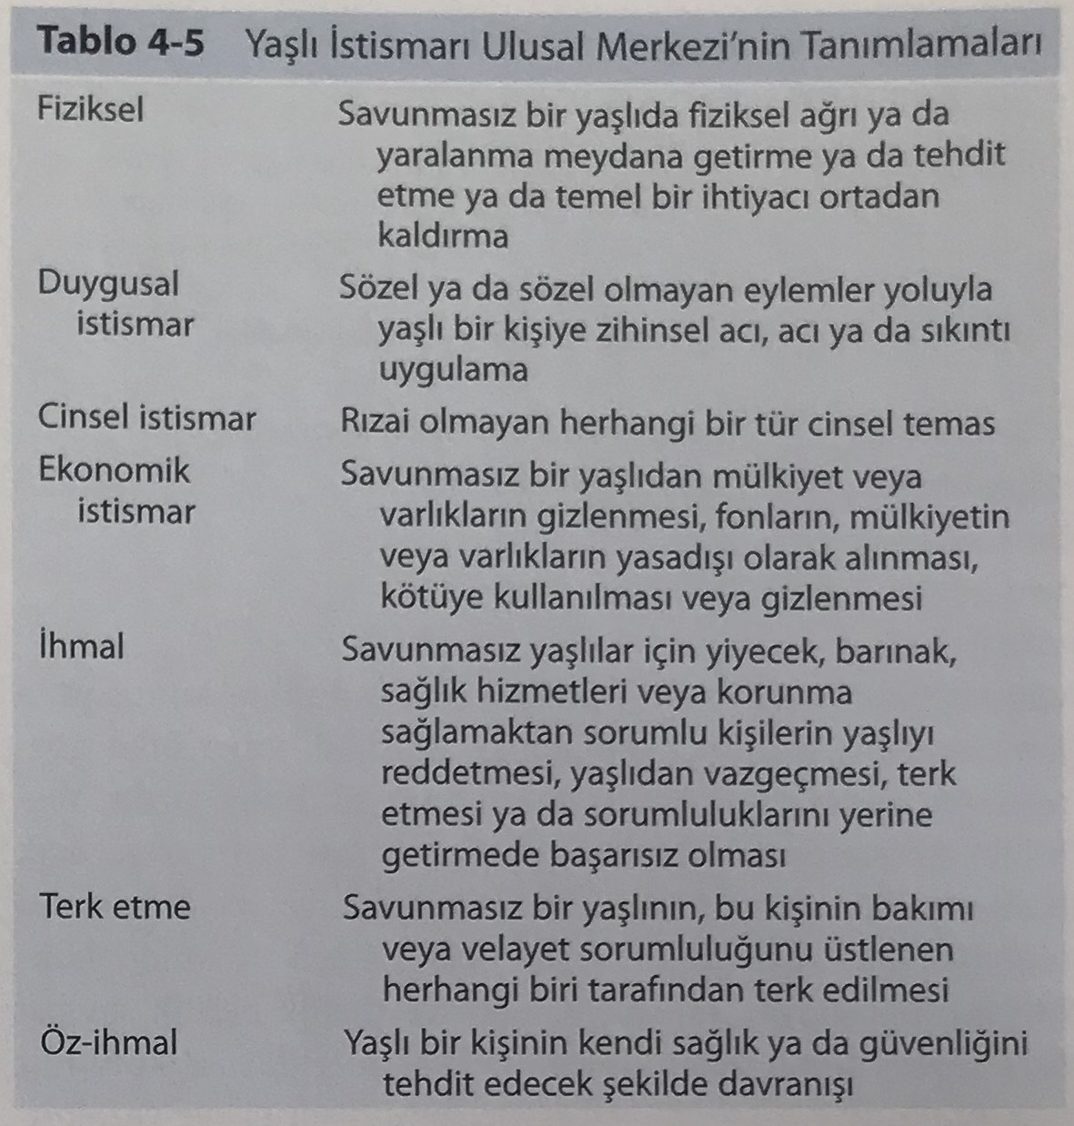
7-Yaşlı istismarı

Slide 73
8-Yaşlılarda bası ülserleri
Önemli bir halk sağlığı sorunu
İnsidans; bakımevlerinde %22 lere varırken, hastaneye yatanlarda %4.7 den%32 ye kadar değişmektedir.
Koruyucu önlemler çok önemli, yara öncesi alınacak önlemler maliyeti de çok azaltmakta

Slide 74
8-Yaşlılarda bası ülserleri
Sınıflandırma;
Şüpheli derin doku yaralanmaları: lokalize alanda renksiz deri veya kanla dolu kabarcık
Evre 1: lokalize bir alanda intakt deri
Evre 2: epidermis, dermis veya her ikisini birden içeren kısmi deri kaybı, sığ krater
Evre 3: alttaki fasyaya kadar uzanan fakat daha derine gitmeyen subkutan nekrozu içeren tam kalınlıkta deri kaybı, derin krater
Evre 4: yaygın hasar, kas,kemik ve destek yapılara kadar giden tam kalınlıkta deri kaybı, kabuk veya eskar
Sınıflandırılamayan: ülserli yara tabanının püy ile kaplı olduğu tam kalınlıkta doku kaybı

Slide 75
8-Yaşlılarda bası ülserleri
Risk Faktörleri;
Ekstrensek: basınç, yırtılmaya neden olan güç, sürtünme, nem
İntrensek: yaş, hareket kısıtlılığı, malnütrisyon, duyu bozukluğu

Slide 76
8-Yaşlılarda bası ülserleri
Yönetim
1- Risk faktörlerinin modifikasyonu
2- Besin desteği
3- Debridman
4- Enfeksiyon kontrolü
5- Pansuman seçimi
6- Ağrı kontrolü

Slide 77
9-Yaşlılarda üriner inkontinans
İnkontinans yaşlı popülasyonda kadınların %30 ve erkeklerin %15 ini etkileyen yaygın bir sorun
Yaşlı kadınlarda: sıkışma ve stres inkontinansı daha sık
Yaşlı erkeklerde: taşma ve sıkışma inkontinansı daha sık
Depresyon ve düşme gibi sağlık sorunları yaşlı hastalarda inkontinans ile ilişkilendirilmiştir.

Slide 78
9-Yaşlılarda üriner inkontinans
Stres inkontinansı
Semptomlar: İntraabdominal basınç artışı ile istemsiz idrar kaçırma
Öykü: Hastalar hangi aktivitelerin idrar kaçırmaya neden olacağını bilir
Nedenler: Üretral hipermobilite, sfinkter disfonksiyonu, radikal prostatektomi
Primer tedavi: Voiding çizelgesi, plvik kas egzersizleri

Slide 79
9-Yaşlılarda üriner inkontinans
Sıkışma İnkontinansı
Semptomlar: İdrar kesesinin dolmasının ardından işemenin ertelenmesindeki yetersizlik sonucu idrar kaçırma
Öykü:İdrar kaçırma minimalden tamamına kadar değişebilir. Poliüri ve nokturi sık
Nedenler:Detrusor kas aşırı aktivitesi, nörolojik bozukluklar
Primer tedavi: Mesane egzersizi, antimuskarinik tedavi, topikal östrojen

Slide 80
9-Yaşlılarda üriner inkontinans
Mikst tip
Semptomlar: sıkışma ve stres semptomlarının kombinasyonu
Öykü: Hangisi daha endişe vericiyse onu tarifler
Nedenler: Sıkışma ve stres nedenlerinin kombinasyonu
Primer tedavi: En çok endişe verici semptomlar öncelikle hedeflenir

Slide 81
9-Yaşlılarda üriner inkontinans
Taşma inkontinansı
Semptomlar: Aşırı genişleyen mesane üzerindeki mekanik zorlama sonucu idrar kaçırma
Öykü: Mesanenin boşalmasında bozukluk olmadıkça görülmez
Nedenler:Detrusor başarısızlığı, nörolojik bozukluklar, DM, anatomik obstrüksiyon
Primer tedavi:Obstrüksiyonun cerrahi olarak giderilmesi, kateterizasyon

Slide 82
9-Yaşlılarda üriner inkontinans
Fonksiyonel tip
Semptomlar: Kognitif veya fiziksel fonksiyonların bozulması, psikolojik isteksizlik
Öykü:Fiziksel veya kognitif bozulma, alt üriner sistemde defisit olabilir
Nedenler: Mobilitede bozulma, kognitif bozulma
Primer tedavi: Davranışsal müdehale, çevresel adaptasyon

Slide 83
9-Yaşlılarda üriner inkontinans
Uzmana yönlendirmeyi gerektiren ‘Kırmızı bayrak’ kriterleri
Önemli uterus, mesane veya rektal prolapsus
Son 6 ayda alt üriner sisteme yönelik radyasyon veya cerrahi tedavi
Enfeksiyon yokluğunda tekrarlana TİT de her sahada 5 ten fazla kırmızı kan hücresi görülmesi
Postvoidal rezidüel volüm>200 ml
Belirgin prostat büyümesi, göze çarpan asimetri, sertleşme
Uygun davranışsal veya ilaç tedavisi sonrası persistan semptomlar

Slide 84
10- Yaşlılarda akılcı ilaç kullanımı
İlaç kullanımı yaşlı nüfusta yaygındır ve yaş ile artmakta
Toplum tabanlı bir araştırma 65 yaş üzerindeki erkeklerin %44 ünün ve kadınların %57 sinin haftada beş ya da daha fazla ilaç kullandıklarını göstermiştir(Kaufmann ve ark. 2002)
Her ne kadar 65 yaş ve üzeri bireyler genel nüfusun yalnızca %13 ünü oluştursa da 2006 yılında ABD deki ilaç harcamalarının %30 undan fazlasını oluşturmaktadır(Medical Expenditure Panel Survey 2006)
Polifarması istenmeyen ilaç olayları için majör risk faktörüdür. Acil servise başvuruların %10 u ve hastaneye başvuruların %10-17 si istenmeyen ilaç olayları sonucunda gerçekleşmekte

Slide 85
10- Yaşlılarda akılcı ilaç kullanımı
FARMAKOKİNETİK VE FARMAKODİNAMİK
Yaşlı hastalara ilaç reçete ederken yaş ile birlikte oluşan fizyolojik değişiklikleri biliyor olmak gerekir.
Farmakokinetik ve farmakodinamideki değişiklikler, ilaçların miktarında ve ilaç-ilaç etkileşimlerinde artma veya azalma ile sonuçlanabilir.

Slide 86
10- Yaşlılarda akılcı ilaç kullanımı
Farmakokinetik: bedenin ilaca olan cevabına karşılık gelir ve emilim, dağılım, metabolize olma ve eliminasyonu(ekskresyon) içerir.
Yaşlılarda farmakokinetik değişiklikler:
-Emilim genellikle değişmez.
-Lipofilik ilaçların daha uzun bir yarı ömrü vardır.
-Suda eriyen ve serbest ilaçların miktarı artar.
-Ekskresyon azalır.

Slide 87
10- Yaşlılarda akılcı ilaç kullanımı
Yaşa bağlı GİS ve deri değişiklikler, ilaç emilimine minimal etki eder.
Bu durumun istisnası yaşlanma ile azalan aktif GİS transport gerektiren ilaçlardır(vitaminler, mineraller..)
Su kompozisyonu ve yağsız beden kitlesi yaşla azalır. Yağ kompozisyonu artarak benzodiazepinler gibi yağda eriyen ilaçlarda daha geniş dağılım volümü ile sonuçlanır.

Slide 88
10- Yaşlılarda akılcı ilaç kullanımı
İlaç eliminasyonu temel olarak kreatinin klerensindeki azalmadan etkilenir. Aynı zamanda azalmış kas kitlesi de serum kreatininde azalmaya neden olur.
Serum kreatinini anlamlı böbrek yetmezliği başladığında bile normal görülebilir ve klirensi hesaplamak ve dozları buna göre ayarlamak önemlidir.
Cockcroft-Gault formülü kreatinin klirensini hesaplamada kullanılabilir.
Cr klirensi: 140-yaş(yıl) * Gerçek beden ağırlığı(kg) / 72 * Serum Cr(mg/dl) (Kadınlarda 0.85 ile çarpılmalıdır.)

Slide 89
10- Yaşlılarda akılcı ilaç kullanımı
Farmakodinami: bir ilaca olan organ cevabına denk gelir.
Reseptör bağlanmasında değişime, reseptör sayısında azalmaya ve bir reseptör cevapta translasyon değişimine yol açabilir.
Örn: yaşlanma ile birlikte kardiyovasküler sistem ve respiratuvar sistemdeki B-adrenerjik aktivitede azalma meydana gelir ve bu durum B-bloker ve B-agonistlere yanıt vermede azalma ile sonuçlanabilir(Cooney ve Pascuzzi, 2009).

Slide 90
10- Yaşlılarda akılcı ilaç kullanımı
SIK KARŞILAŞILAN REÇETE SORUNLARI
İstenmeyen ilaç olaylarına yol açabilen reçete sorunları; ilaçların uygun şekilde izlenmesinde, sürekliliğin sağlanmasında başarısızlığa yol açabilir.
Hakkında çok sayıda araştırma yapılmış olan bir sorun, yaşlı hastalarda uygun olmayan ilaç kullanımıdır.
1991 yılında bakımevinde yaşanan istenmeyen ilaç olaylarına dayanarak bir uzmanlar heyeti, yaşlı popülasyonda uzak durulması gereken ilaçların listesini hazırladı(Beers ve ar. 1991).
2012 yılında Beers kriterleri güncellendi. (tablo)

Slide 91
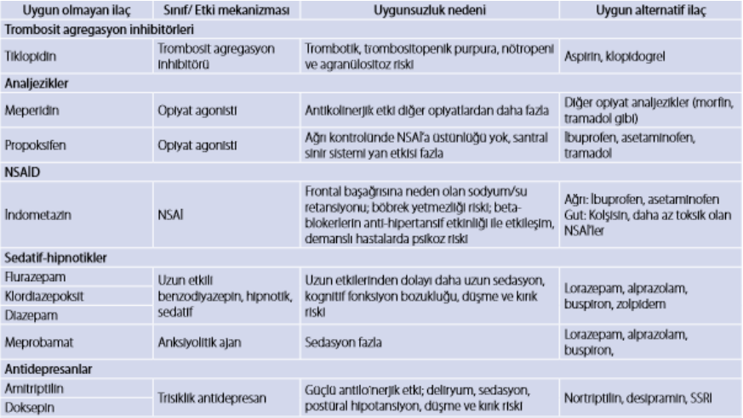

Slide 92
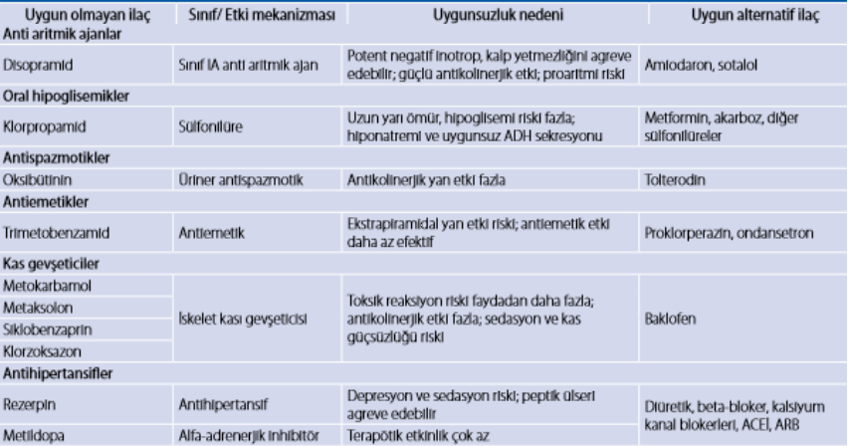

Slide 93
10- Yaşlılarda akılcı ilaç kullanımı
Listedeki ilaçlar yaşlı popülasyonda istenmeyen advers etki riskine sahip olan ilaçları içermekte, hasta bu ilaçları istenmeyen etkileri olmadan alıyorsa kesmeye gerek yok!
Klinik olarak gerekliliği olan ilaçların reçete edilmesindeki başarısızlık! Örn: bilinen KAH olan hastaya aspirin veya diyabet ve proteinürisi olan hastaya ARB verilmemesi…

Slide 94
10- Yaşlılarda akılcı ilaç kullanımı
REÇETE YAZMA İLKELERİ
Değişik klinik ortamlarda çok sayıda hizmetle karşılaşılan hastalar olması nedeniyle, ilaç listesinin güncellenmesi esastır.
Bir prospektif gözlemsel çalışmada, hastaların %74’ünün, aile hekimlerinin haberdar olmadığı en az bir ilaç almakta olduğu görülmüştür(Bikowski ve ark., 2001)
En az yılda bir kez yaşlı hastalardan reçetesiz olanlar da dahil olmak üzere tüm ilaçlarını getirmeleri istenmelidir.
Her bir ilaç için kontrol listesi kullanılmalıdır.

Slide 95
10- Yaşlılarda akılcı ilaç kullanımı
İlaç kontrol listesi:
-Bu ilaç için endikasyon var mı?
-İşe yarıyor mu?
-Yan etkileri var mı?
-Hasta ilacı düzenli olarak alıyor mu?
-İlaç laboratuvar takibi gerektiriyor mu?
-Hala gerekli mi?

Slide 96
10- Yaşlılarda akılcı ilaç kullanımı
İlaç hatalarının azaltılmasında hekimin sürekliliği kadar eczacı sürekliliği de önemlidir.
Hastalar hep aynı eczacıyı kullanmaları konusunda cesaretlendirilmeli ve ilaç değişikliği durumunda eczacı bilgilendirilmelidir.
Bir ilacın reçete edilmesi kararı pek çok faktöre bağlıdır.
Bu faktörler;
hastanın yaşı
işlevsel durumu
komorbiditeleri
kullandığı ilaçlar
diğer kişisel tercihleri

Slide 97
10- Yaşlılarda akılcı ilaç kullanımı
Hekimler özellikle yaşlı hastalara ilaç yazarken yeni başlanan ilacın risk ve yararlarını tartarak çok tedbirli olmalıdır.
Hastaların ilaç listelerinin gözden geçirilmesi;
istenmeyen etkilerin
potansiyel uygunsuz ilaçların
ilaç-ilaç etkileşimlerinin
ilaç-hastalık etkileşimlerinin izlenmesi açısından esastır.

Slide 98
10- Yaşlılarda akılcı ilaç kullanımı
ÖZETLE TEMEL NOKTALAR:
-İstenmeyen ilaç olayları: önemli morbidite ve yüksek oranda hastaneye yatışla sonuçlanır.
-Yaşlı hastaların ilaç listeleri, düzenli aralıklarla endikasyon ve yan etkilere odaklanarak gözden geçirilmelidir.
-Hiçbir ilaç başka bir ilacın yan etkilerini ortadan kaldırmak amacıyla kullanılmamalıdır.
-Eczacıların önerileri, akılcı bir ilaç reçetelendirme planı ile birleştirilmelidir.
-Birinci basamak hekimi, yaşlı hastalar için polifarmasi, istenmeyen ilaç reaksiyonları, ilaca bağlılık/uyum ve belirli durumların yetersiz tedavilerini de içerecek şekilde farmakolojik konu ve endişelerin ele alınmasında önemli bir role sahiptir.

Slide 99
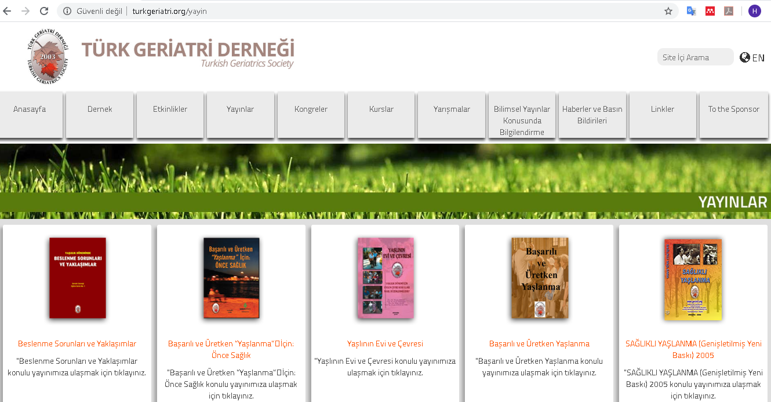

Slide 100
UNESCO yaşlılık tanımı;
«Bir insan konfor alanının dışına çıkamıyorsa yaşlıdır»

Slide 101
Kaynaklar
Robert E. Rakel, MD, David P. Rakel, MD, Aile Hekimliği, Güneş Tıp Kitabevi, syf 34-53
Çifçili,S.(2011) Aile hekimleri için Yaşlı Sağlığına Bütüncül Yaklaşım.İstanbul: Deomed yayınları.
South-Paul,J., Matheny,S., & Lewis,E. (2014).Lange Aile Hekimliği Tanı ve Tedavi,Ankara:Güneş Tıp Kitabevleri , syf 439-477.
Türk Geriatri Derneği Yayınları

